Slide 1
Caro Professor,
Este material de apoio é gratuito e para uso exclusivo em sala de aula. Não pode ser comercializado.
Ele não contém vírus ou qualquer instrumento de controle sobre seu uso.
Queremos ouvir sua opinião e suas sugestões sobre como aprimorar esta ferramenta e esperamos com ela contribuir para o sucesso de sua aula.
Por favor, escreva para apoio@blucher.com.br
Boa aula!

Slide 3
Rotinas em
terapia intensiva pediátrica
Capítulo 1
Ritmos de colapso ou
parada cardíaca

Slide 4
Adicione aqui o Texto

Slide 5
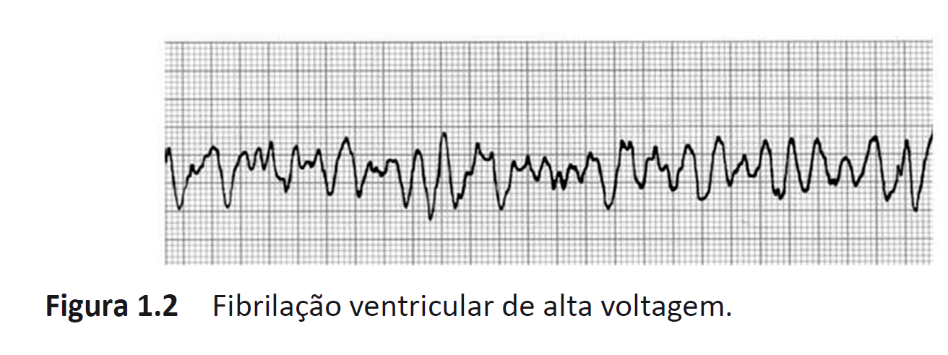
Adicione aqui o Texto

Slide 6
Adicione aqui o Texto

Slide 7
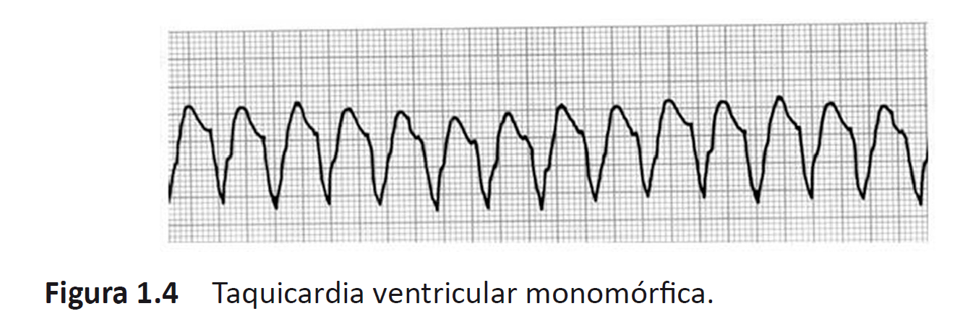
Adicione aqui o Texto

Slide 8
Adicione aqui o Texto

Slide 9
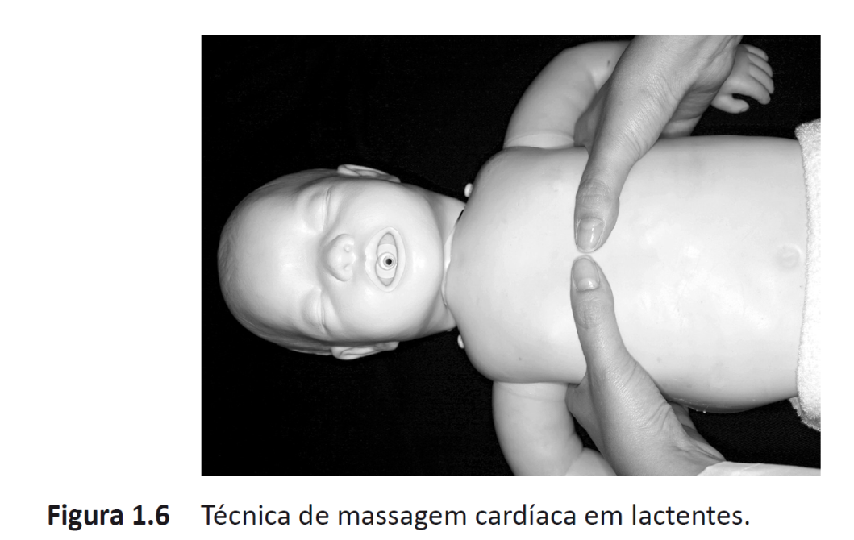
Adicione aqui o Texto

Slide 10
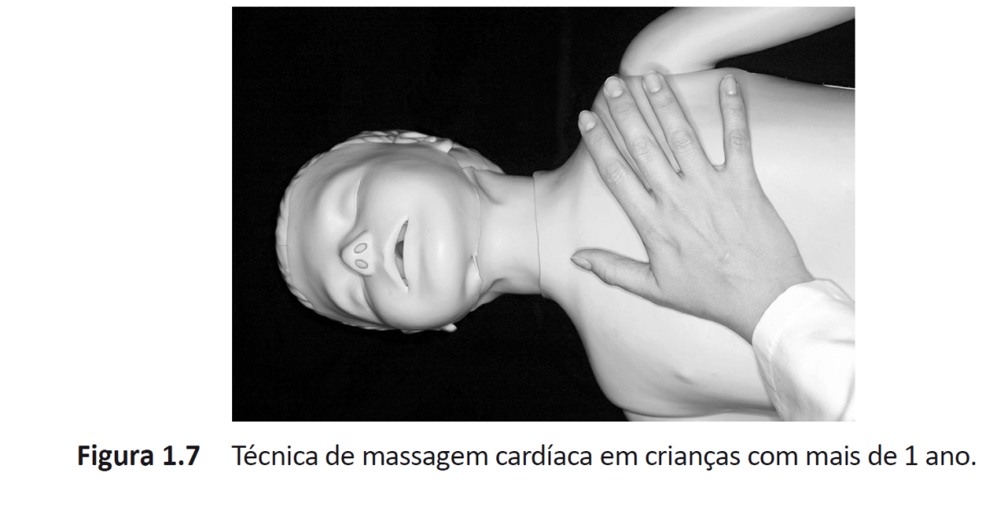
Adicione aqui o Texto

Slide 11
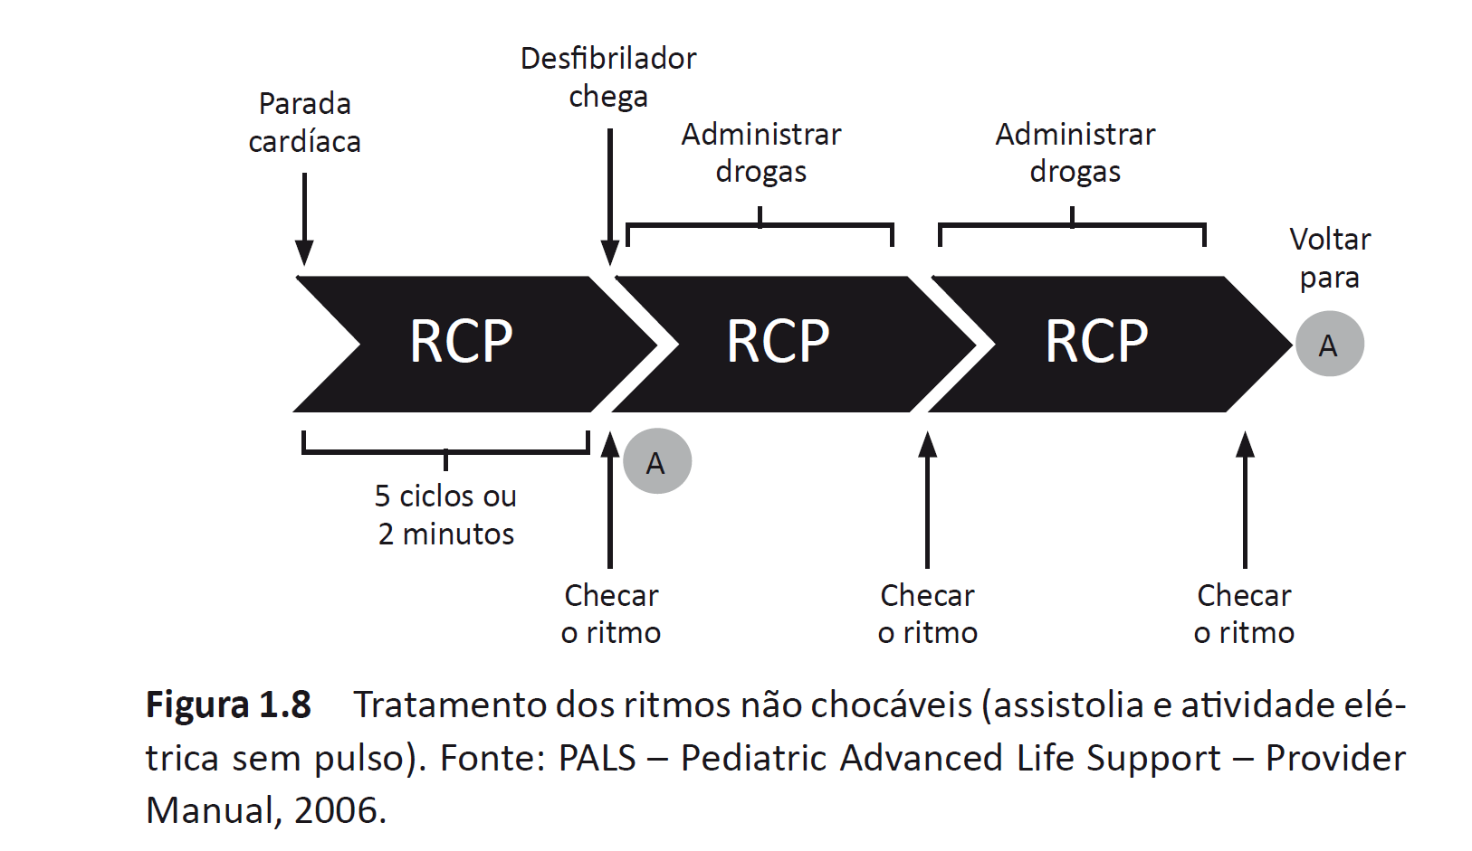
Adicione aqui o Texto

Slide 12
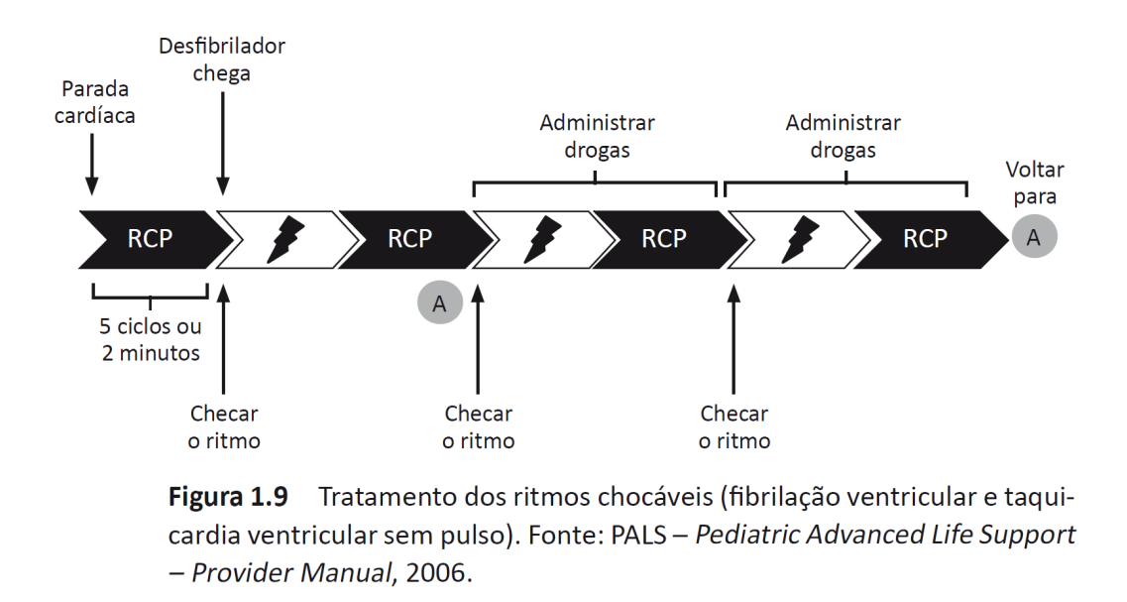
Adicione aqui o Texto

Slide 13
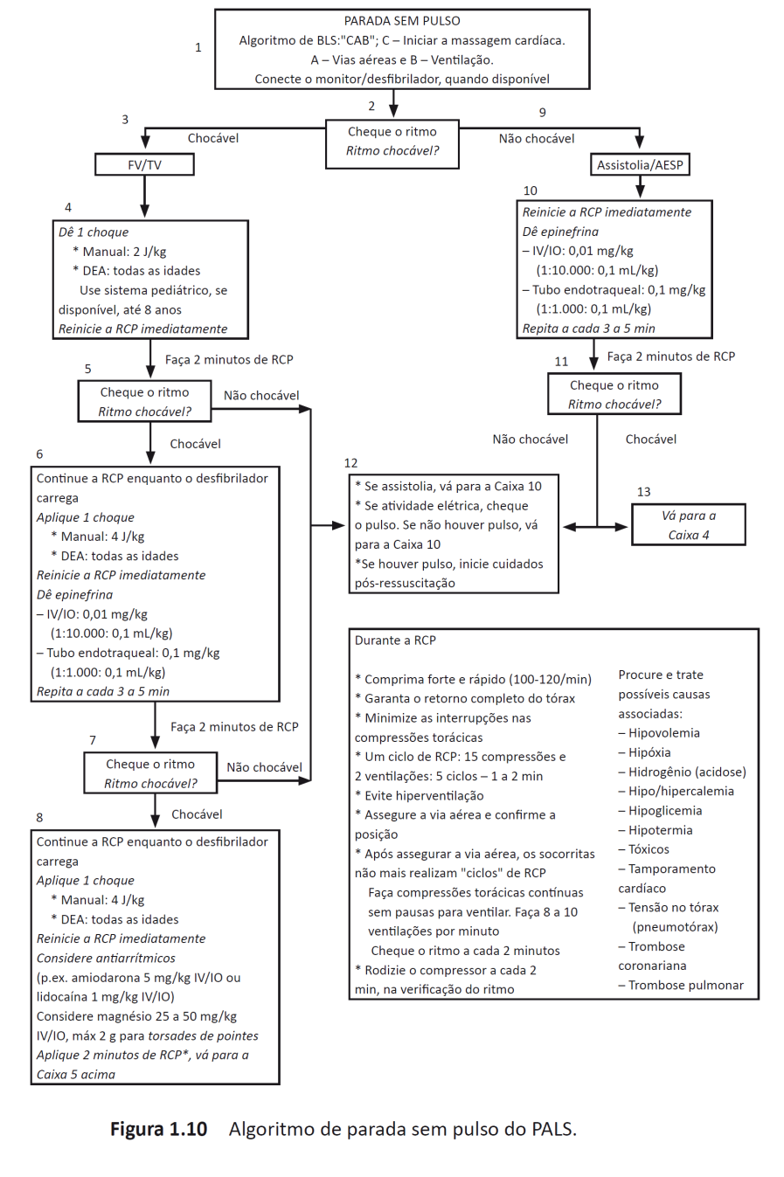
Adicione aqui o Texto

Slide 14
Rotinas em
terapia intensiva pediátrica
Capítulo 2
Sedação, analgesia
e bloqueio neuromuscular

Slide 15
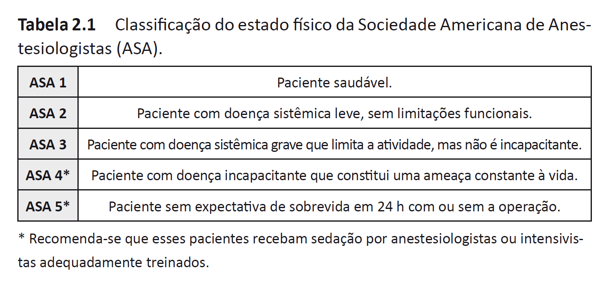
Adicione aqui o Texto

Slide 16
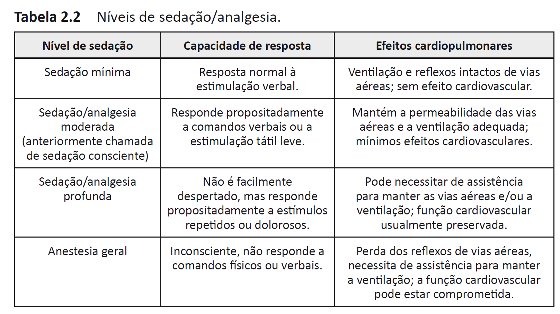
Adicione aqui o Texto

Slide 17
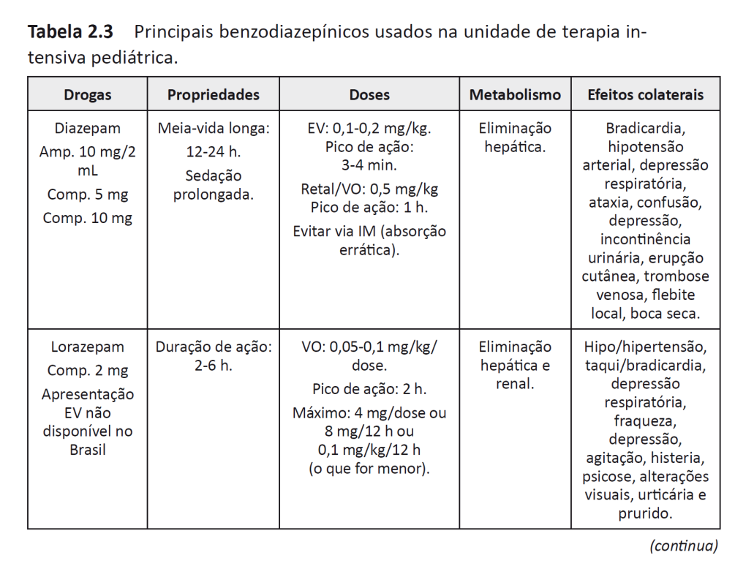
Adicione aqui o Texto

Slide 18
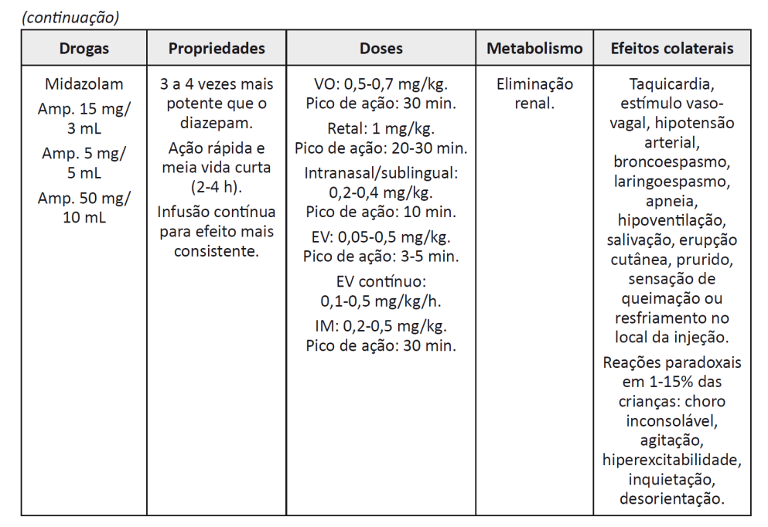
Adicione aqui o Texto

Slide 19
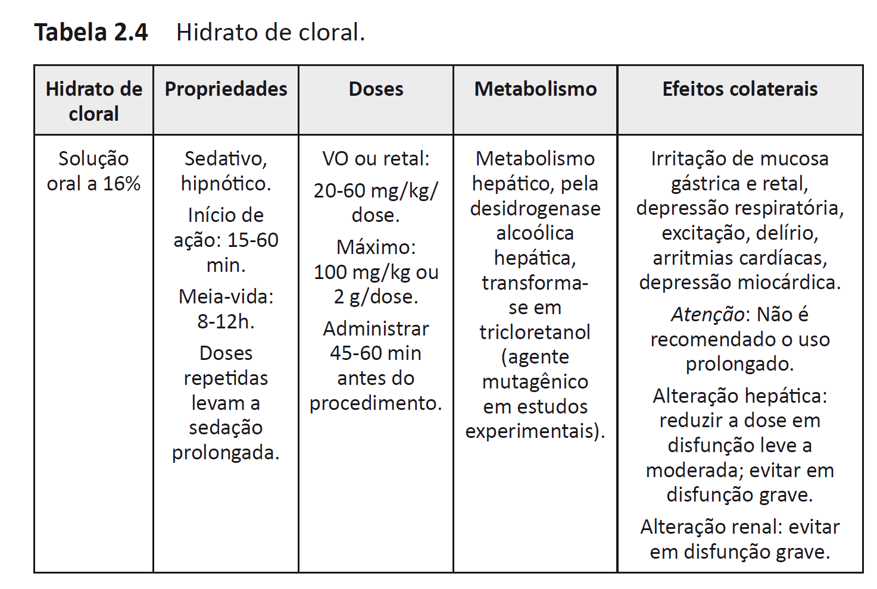
Adicione aqui o Texto

Slide 20
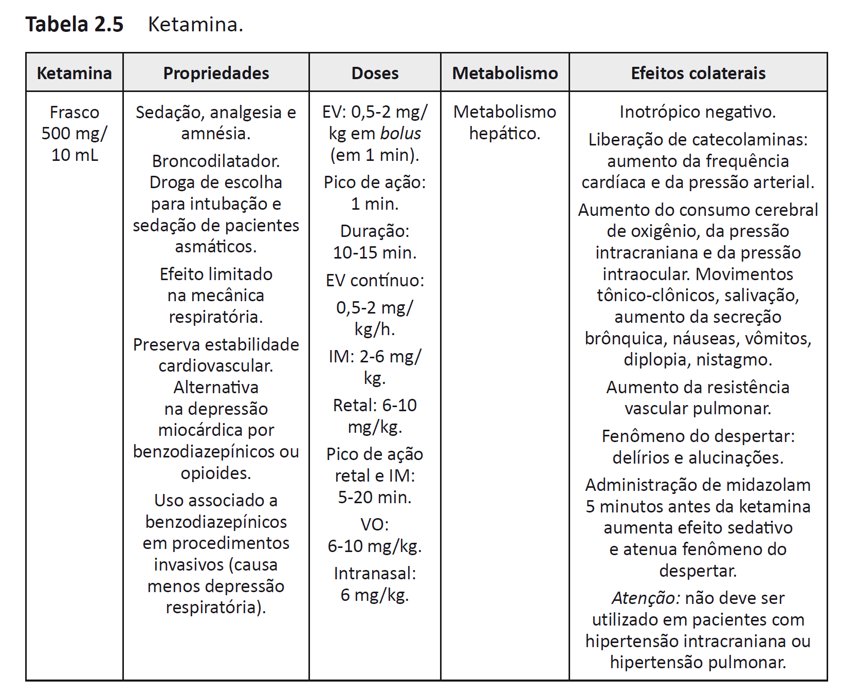
Adicione aqui o Texto

Slide 21
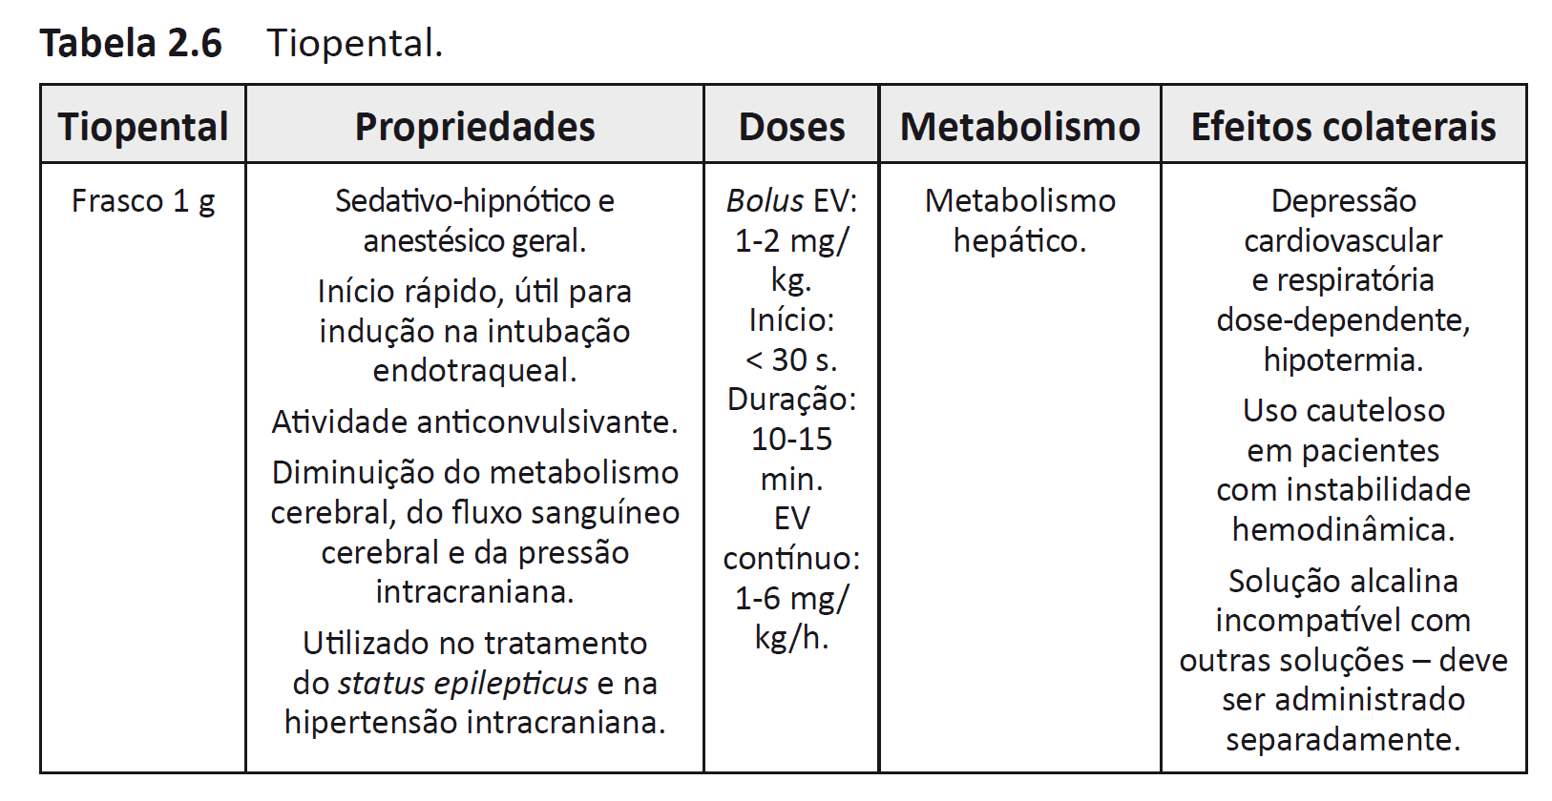
Adicione aqui o Texto

Slide 22
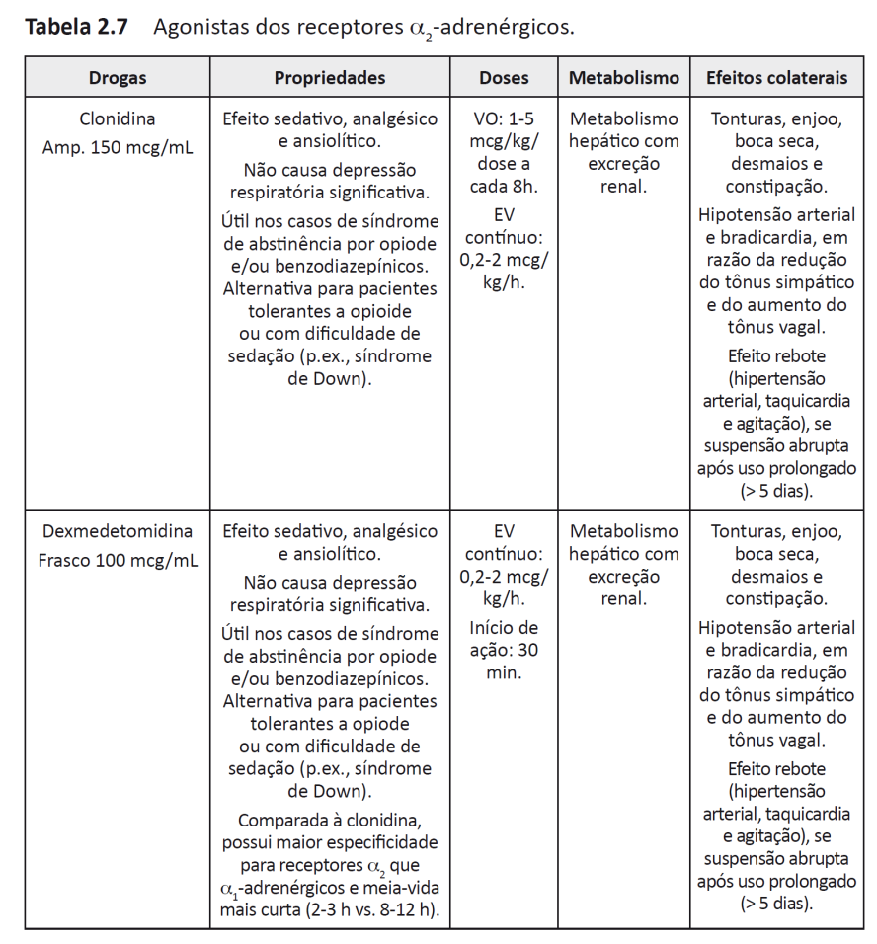
Adicione aqui o Texto

Slide 23
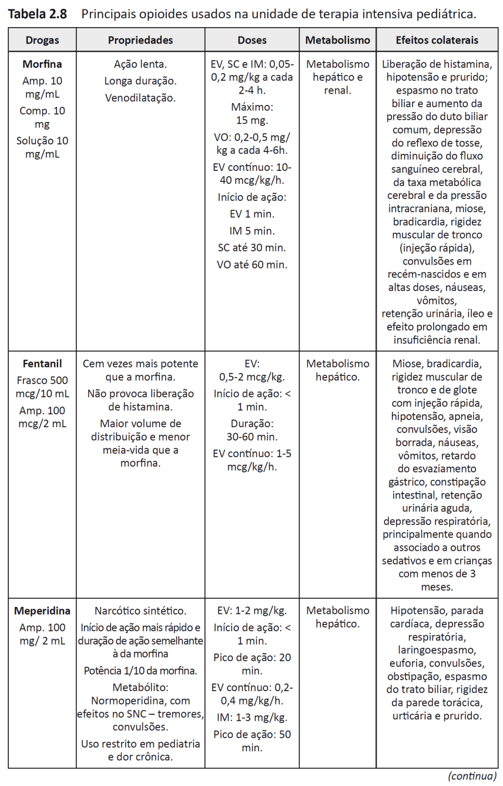
Adicione aqui o Texto

Slide 24
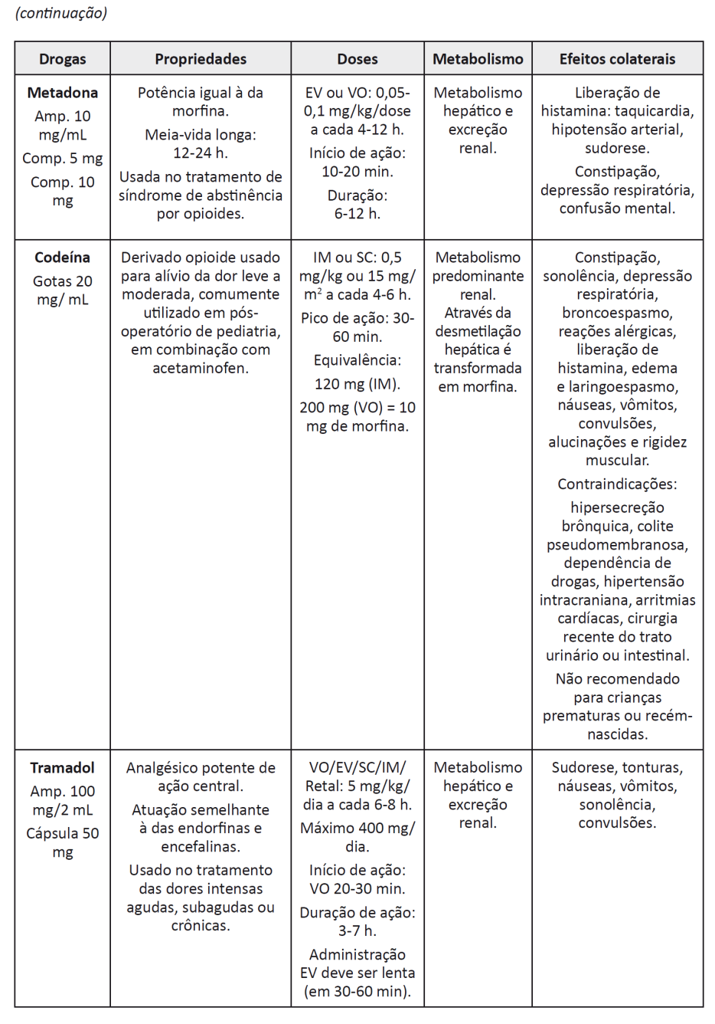
Adicione aqui o Texto

Slide 25
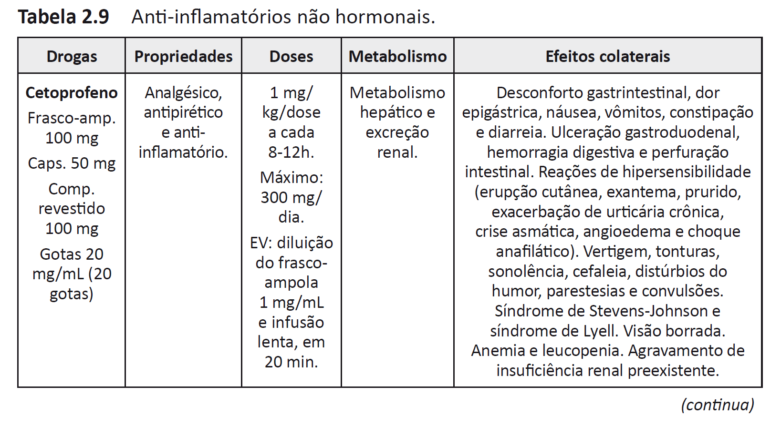
Adicione aqui o Texto

Slide 26
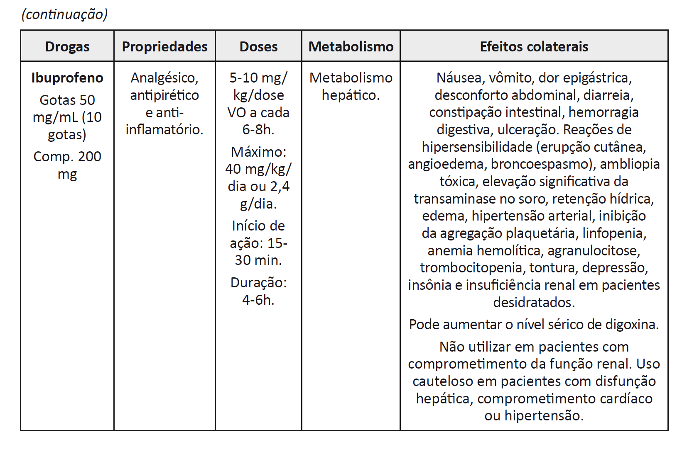
Adicione aqui o Texto

Slide 27
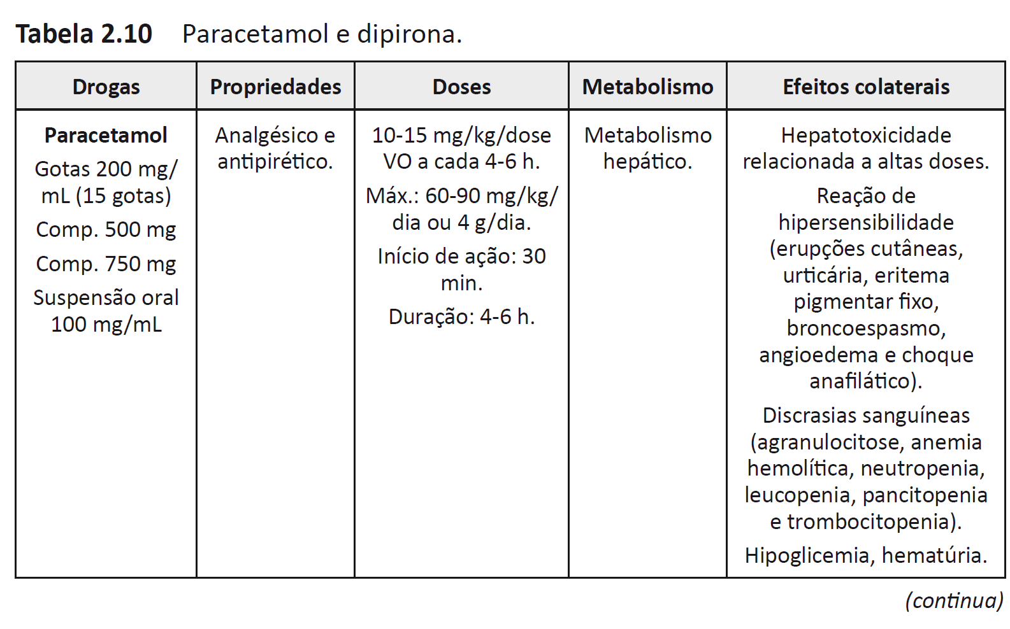
Adicione aqui o Texto

Slide 28
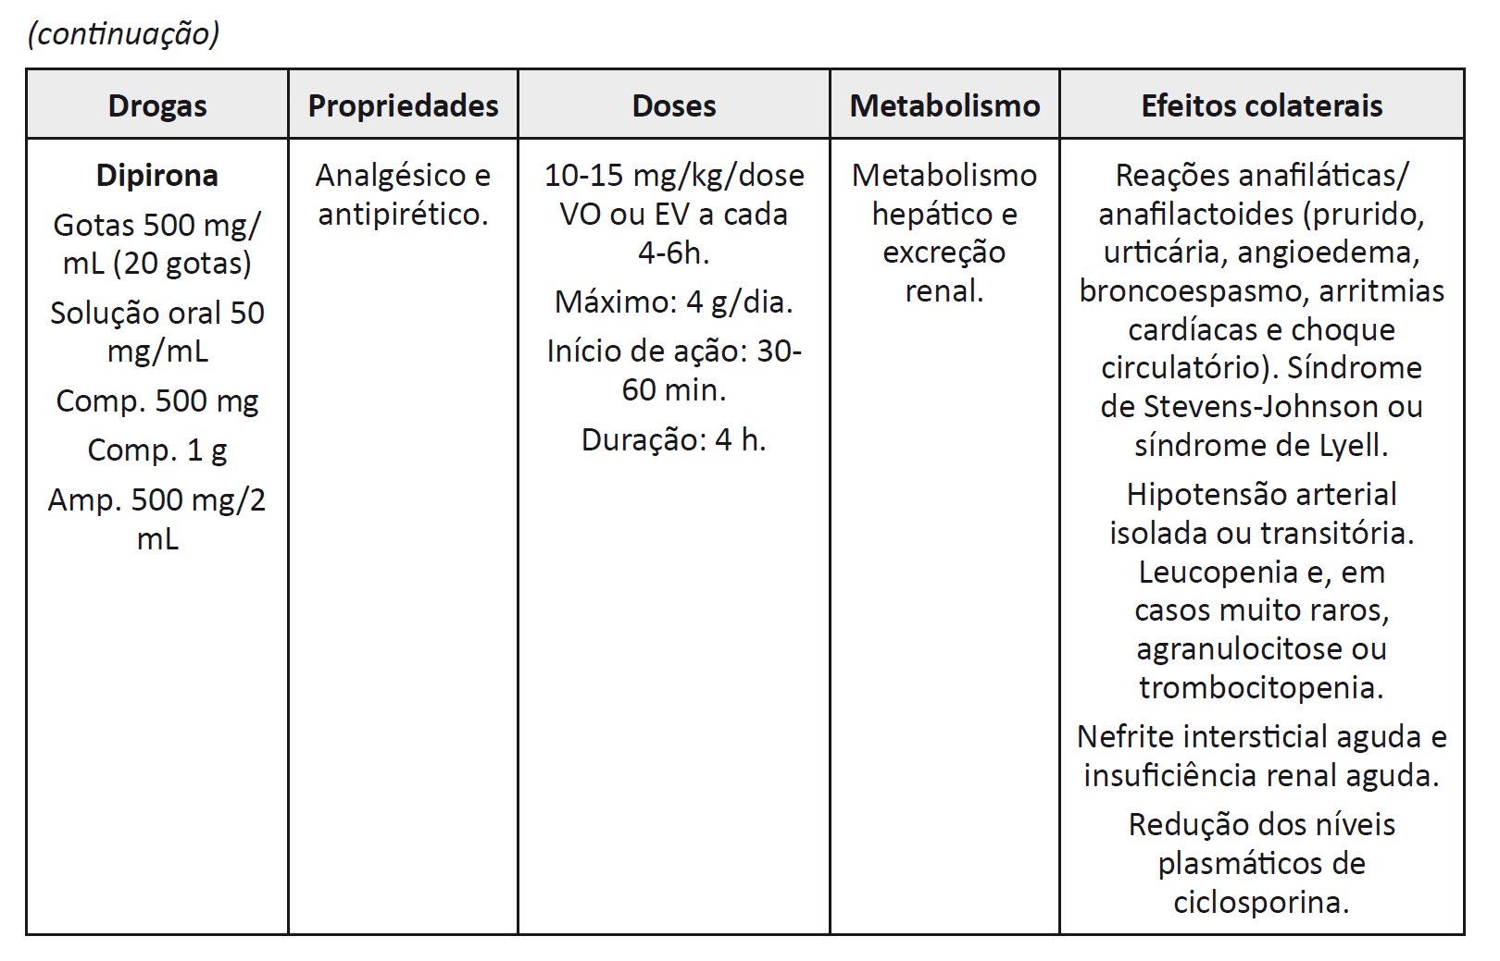
Adicione aqui o Texto

Slide 29
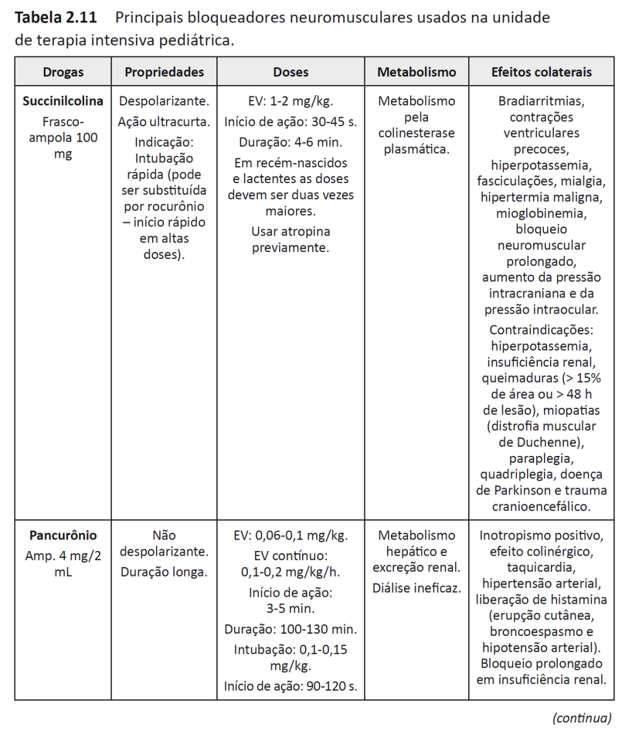
Adicione aqui o Texto

Slide 30
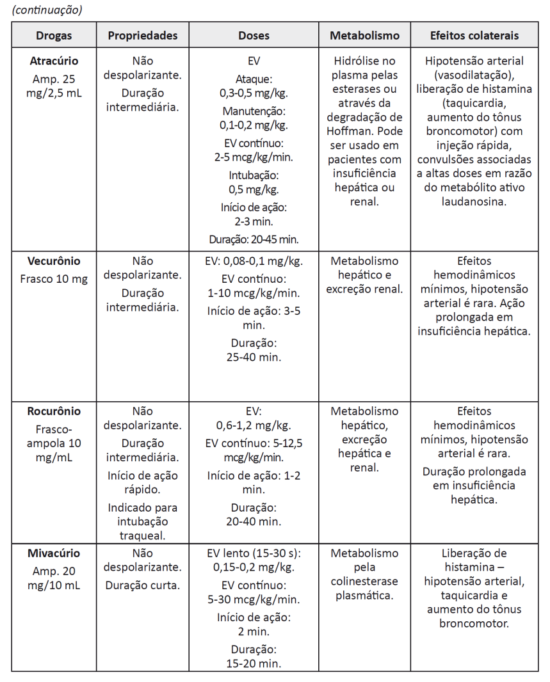
Adicione aqui o Texto

Slide 31
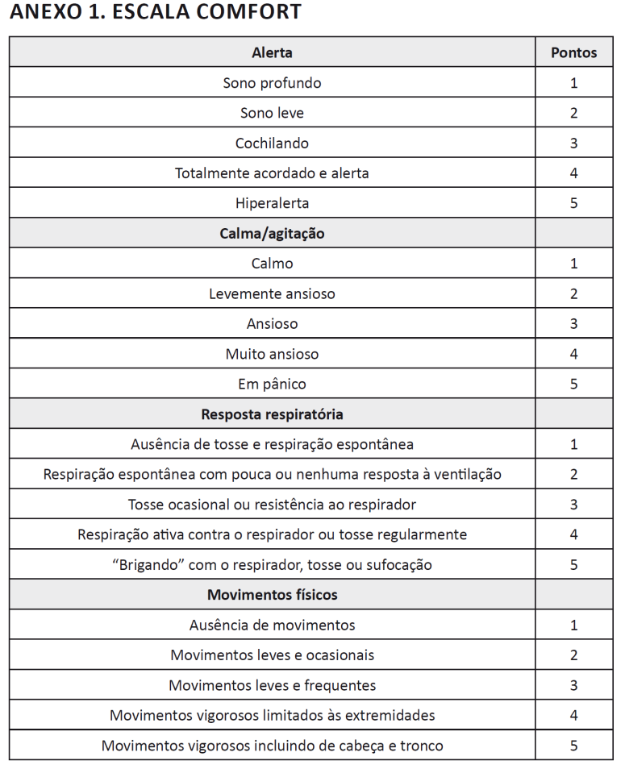
Adicione aqui o Texto

Slide 32
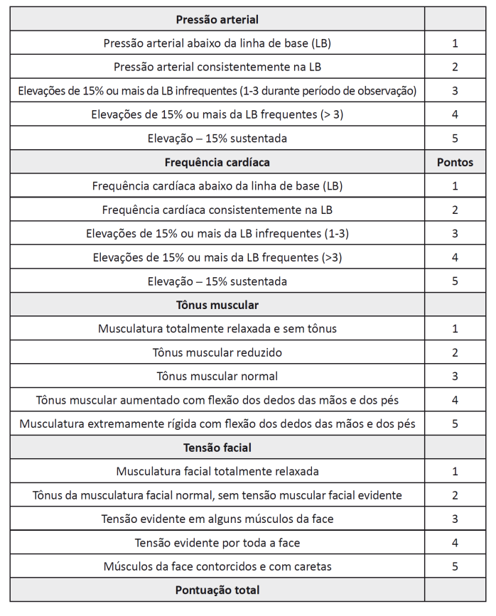
Adicione aqui o Texto

Slide 33
Adicione aqui o Texto

Slide 34
Rotinas em
terapia intensiva pediátrica
Capítulo 3
Delirium e síndrome de
abstinência

Slide 35
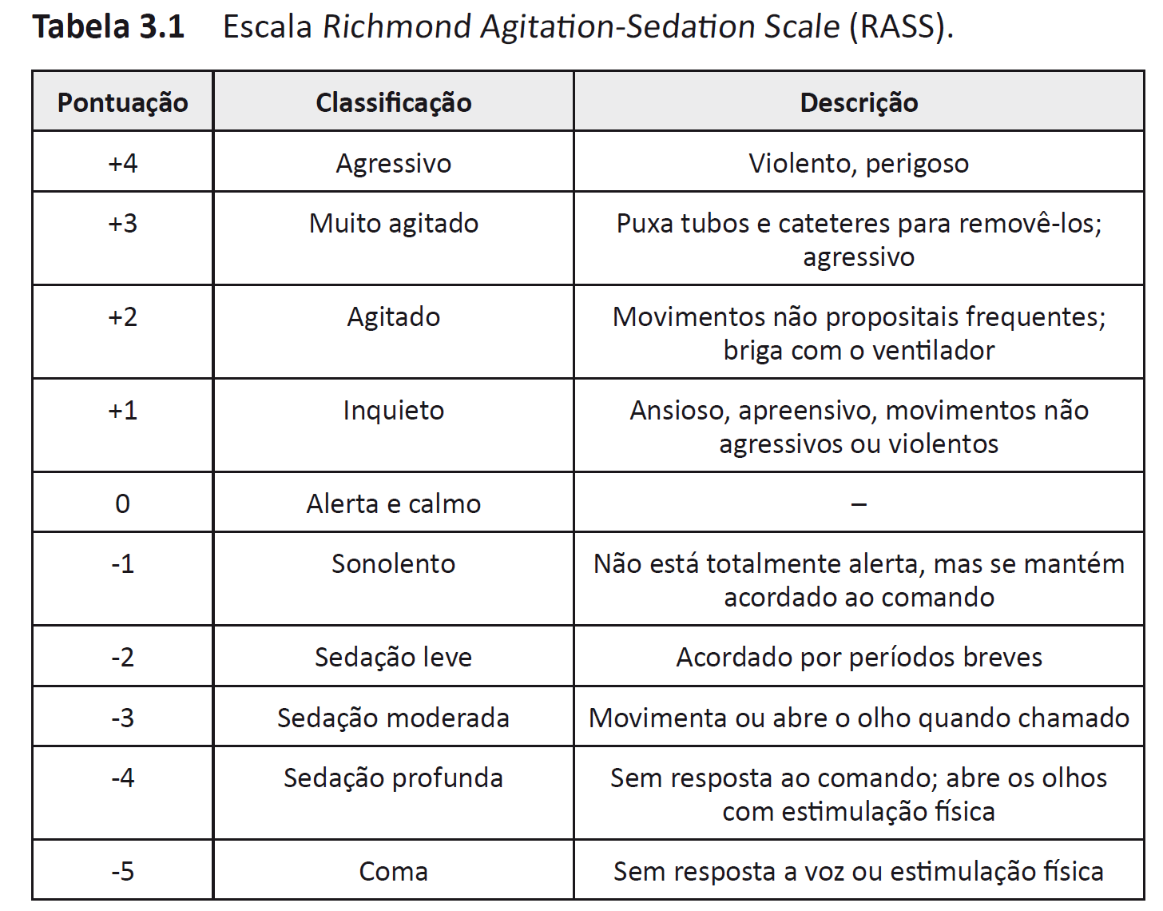
Adicione aqui o Texto

Slide 36
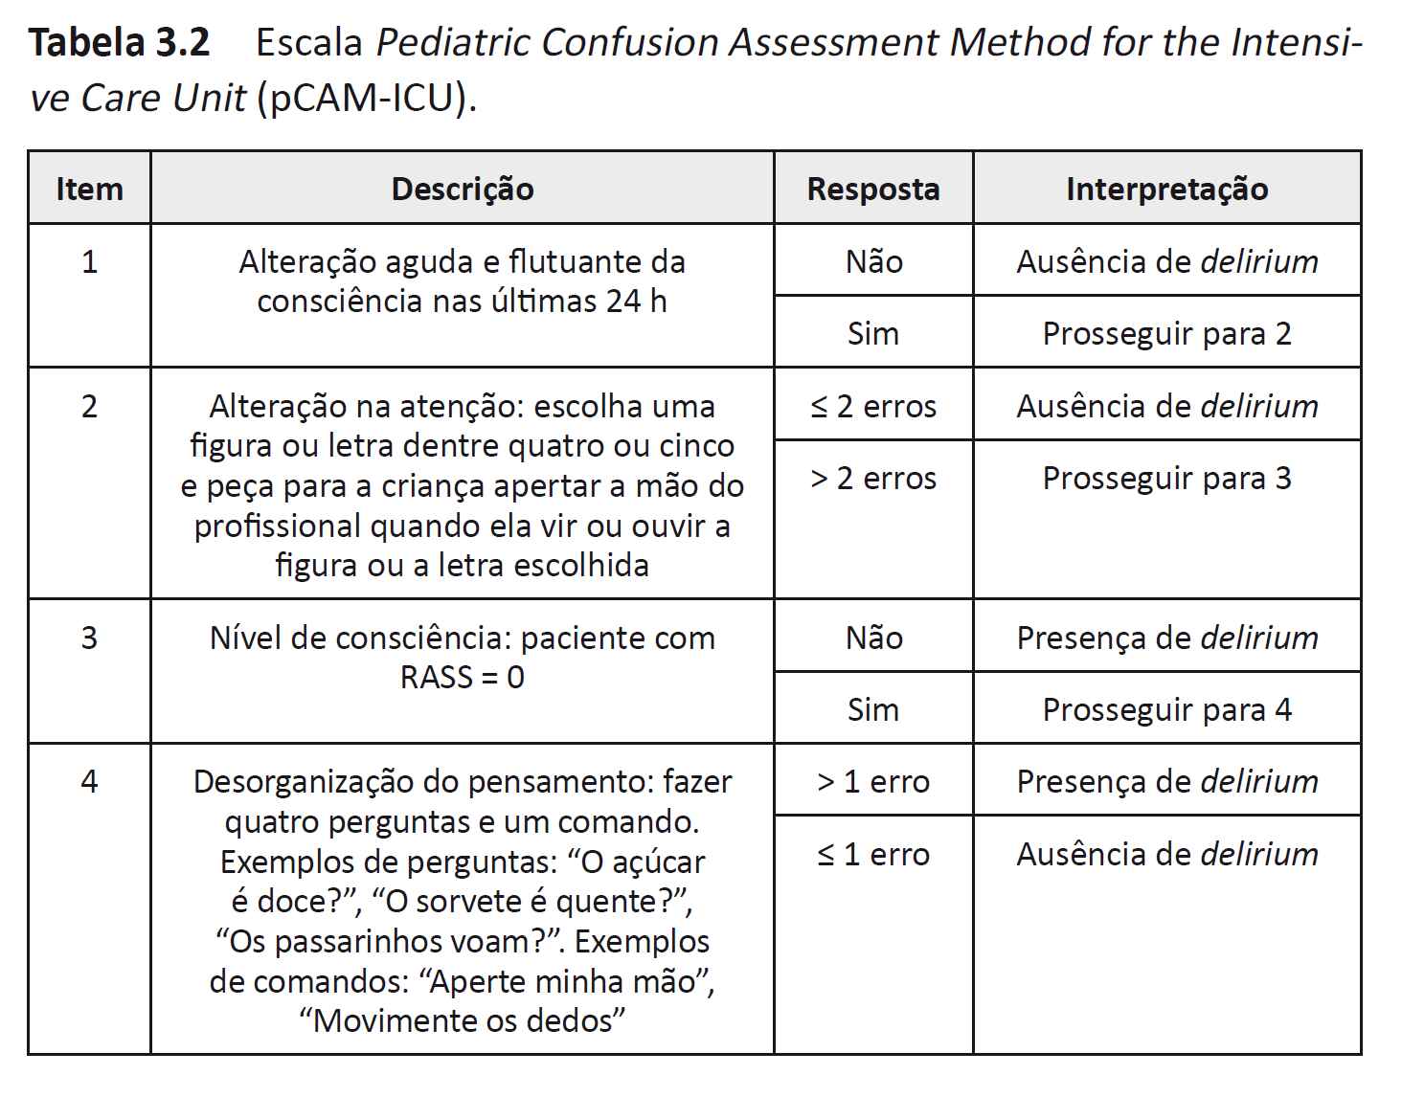
Adicione aqui o Texto

Slide 37
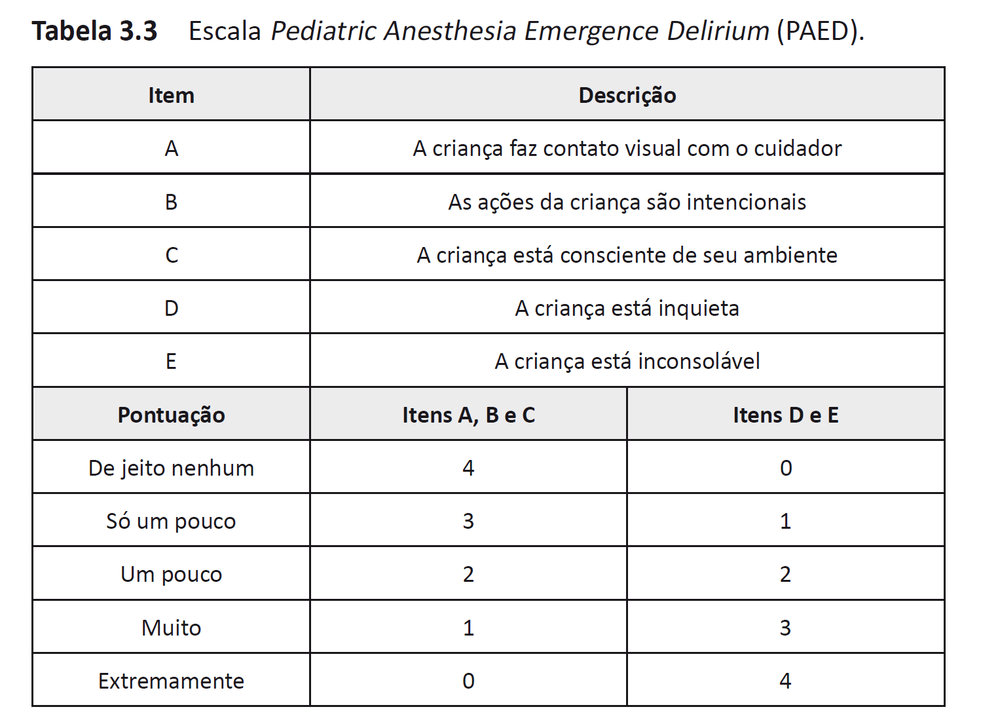
Adicione aqui o Texto

Slide 38
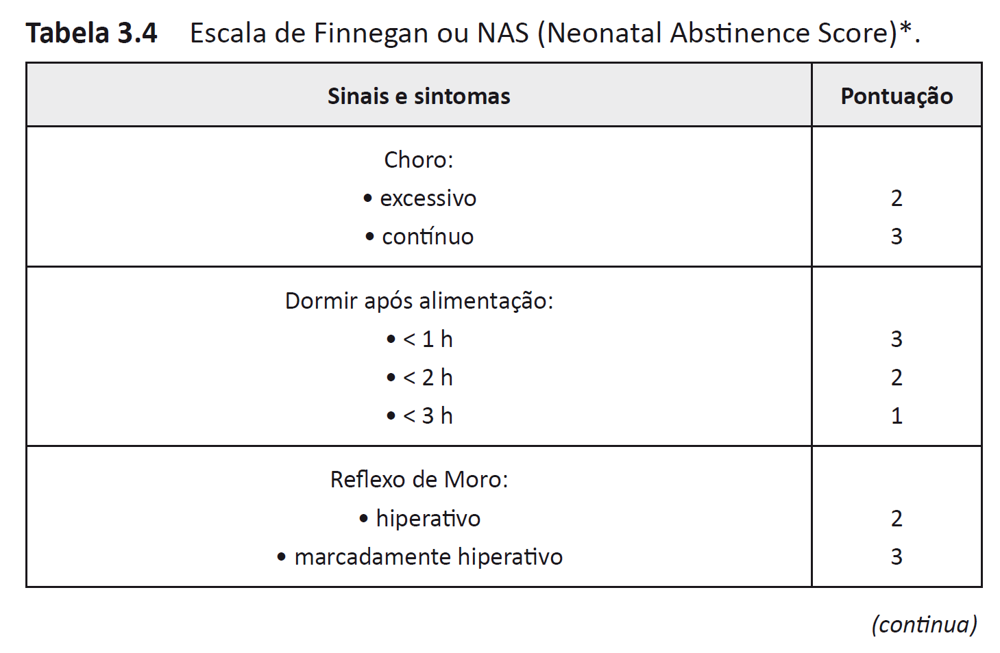
Adicione aqui o Texto

Slide 39
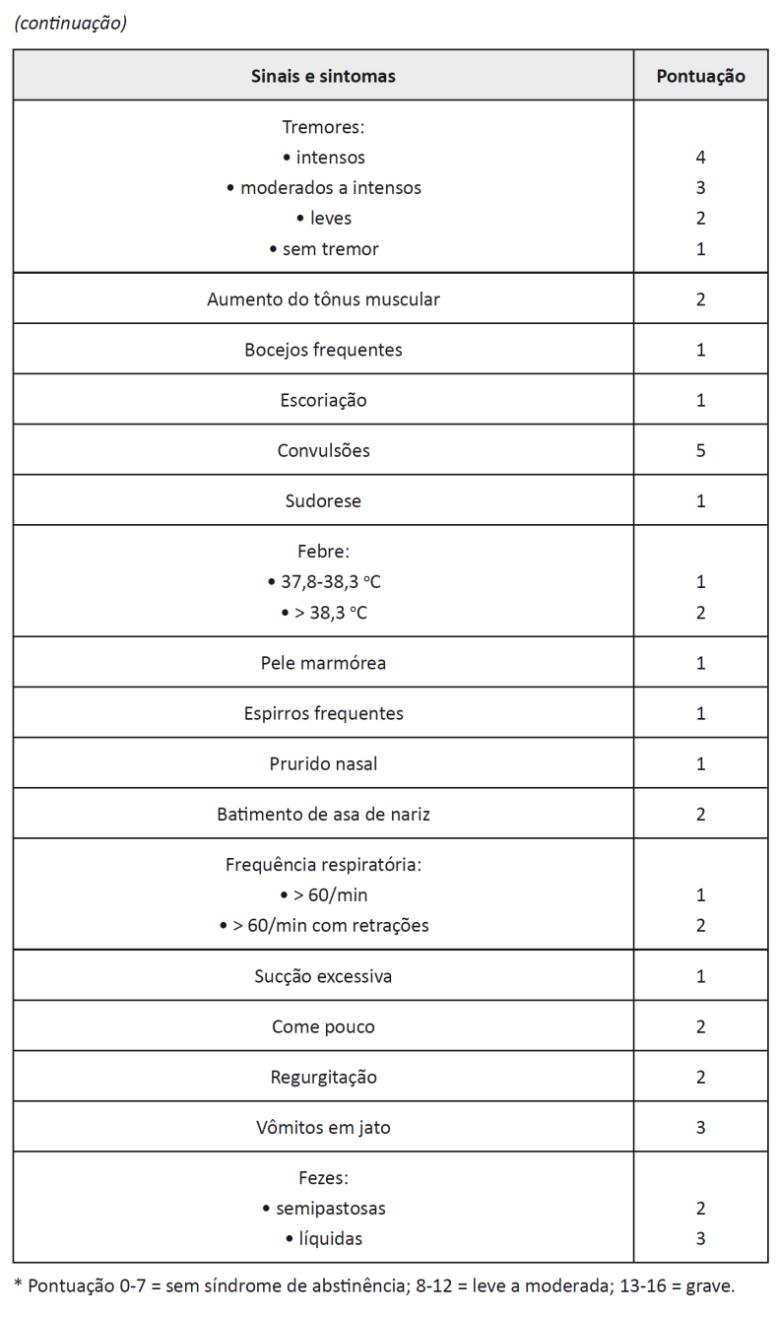
Adicione aqui o Texto

Slide 40
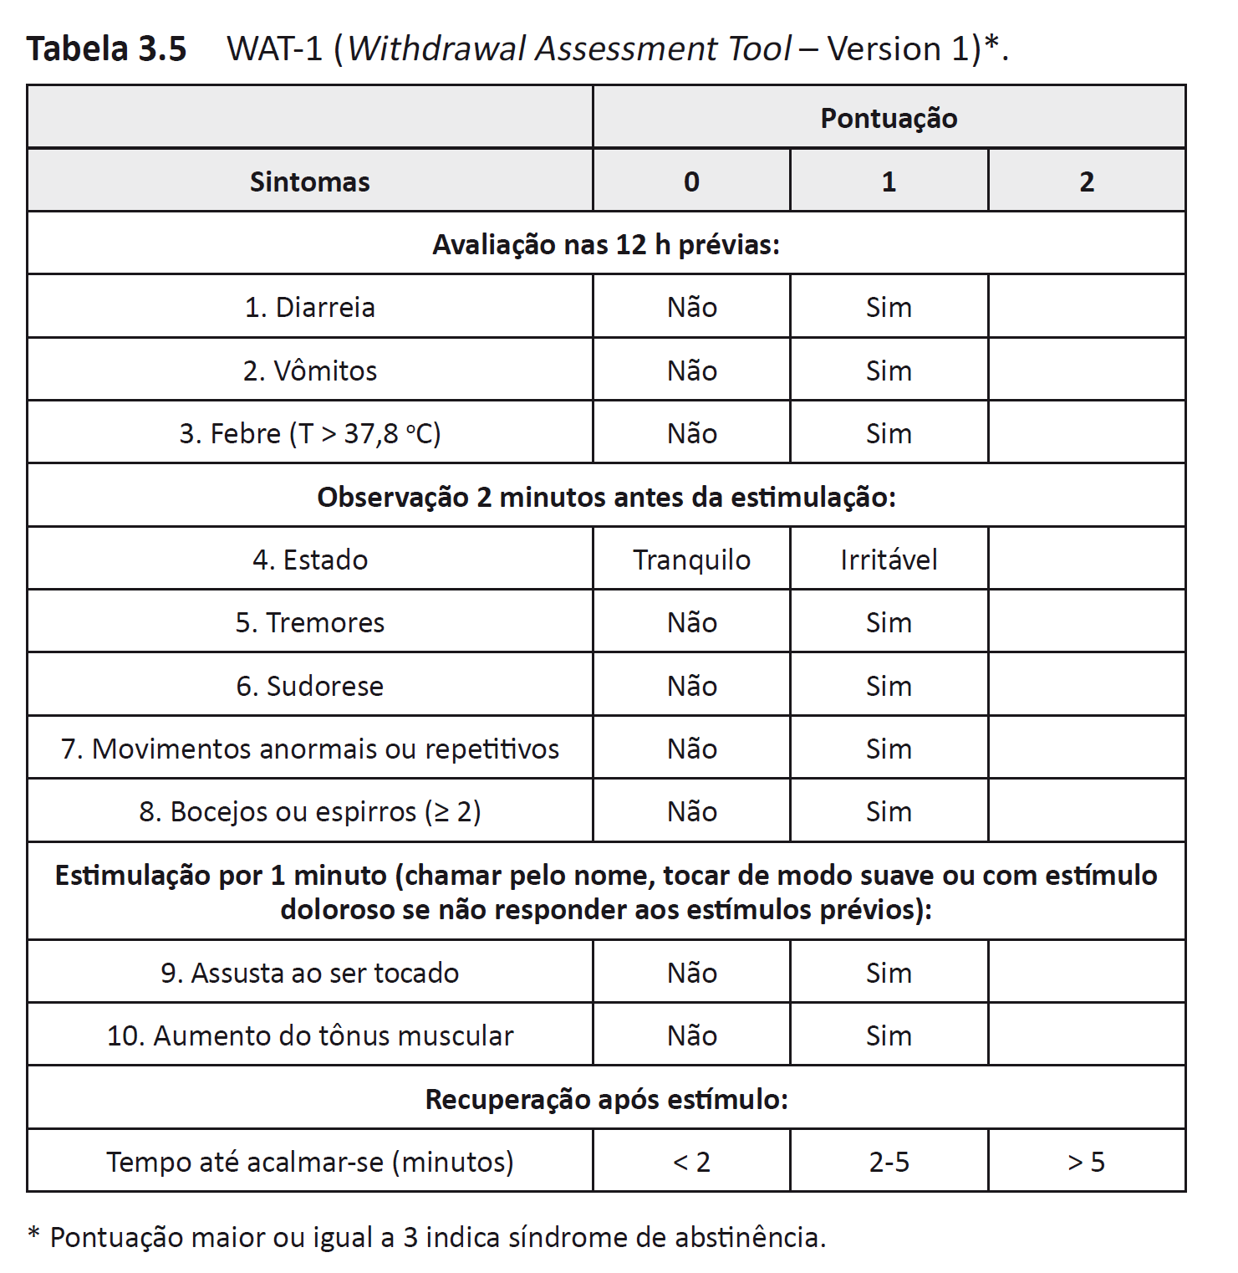
Adicione aqui o Texto

Slide 41
Rotinas em
terapia intensiva pediátrica
Capítulo 4
Escores de gravidade em
unidade de terapia intensiva pediátrica

Slide 42
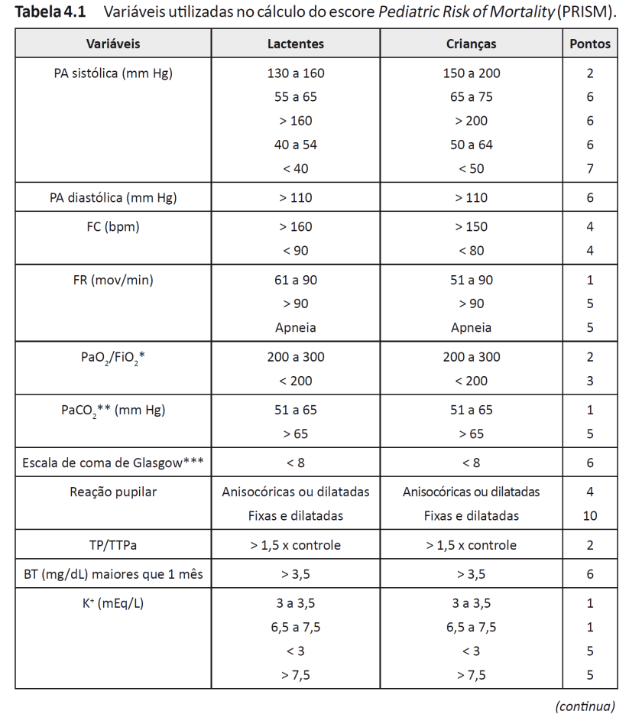
Adicione aqui o Texto

Slide 43
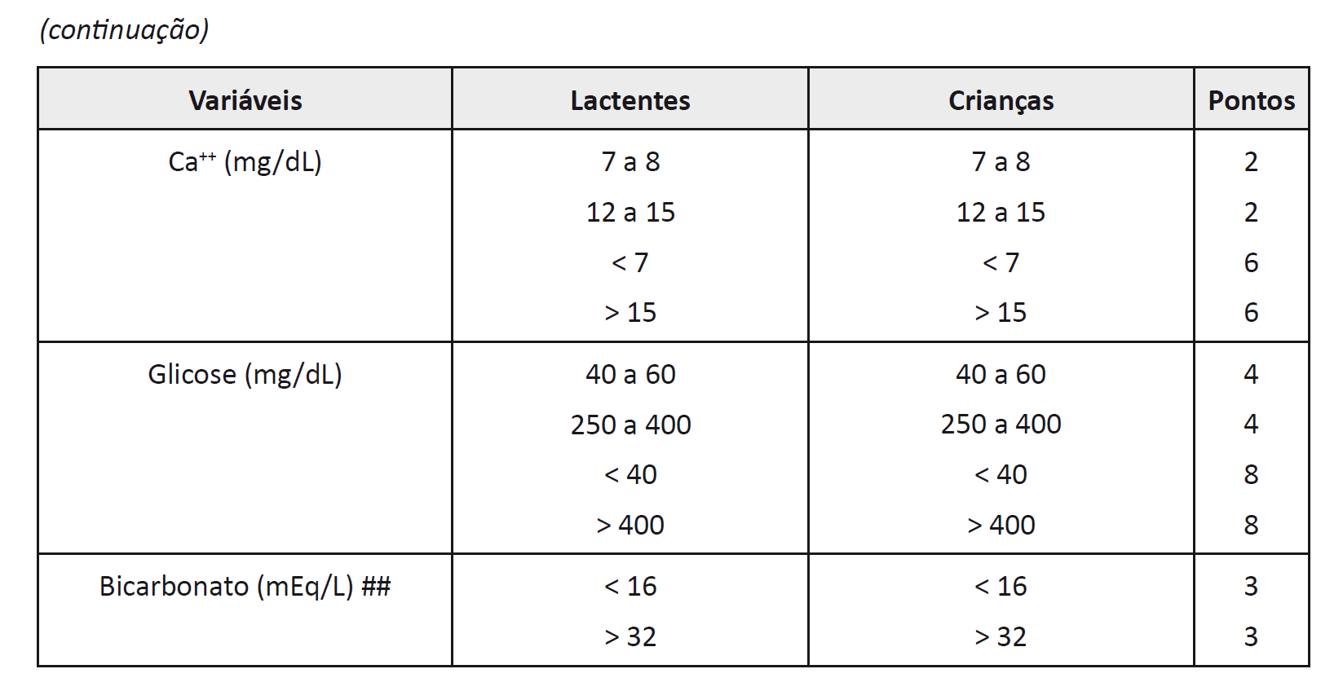
Adicione aqui o Texto

Slide 44
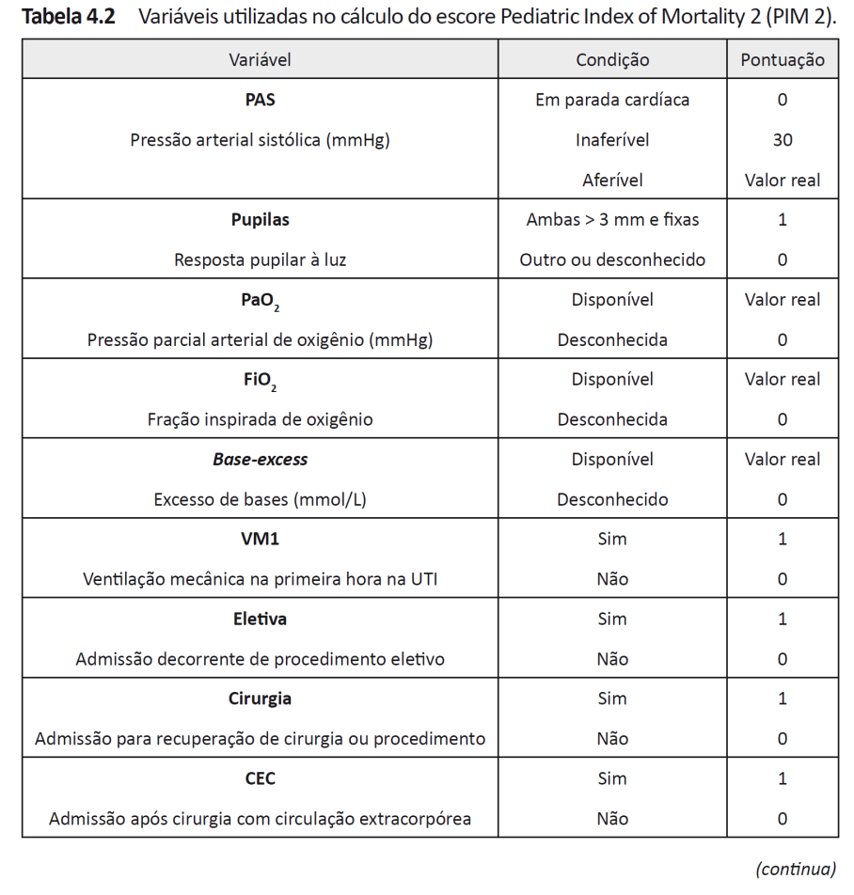
Adicione aqui o Texto

Slide 45
Adicione aqui o Texto

Slide 46
Adicione aqui o Texto

Slide 47
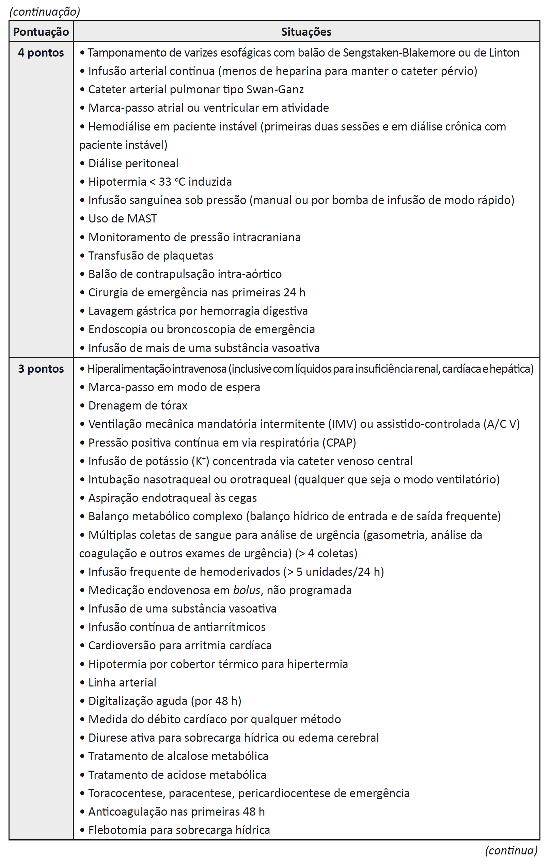
Adicione aqui o Texto

Slide 48
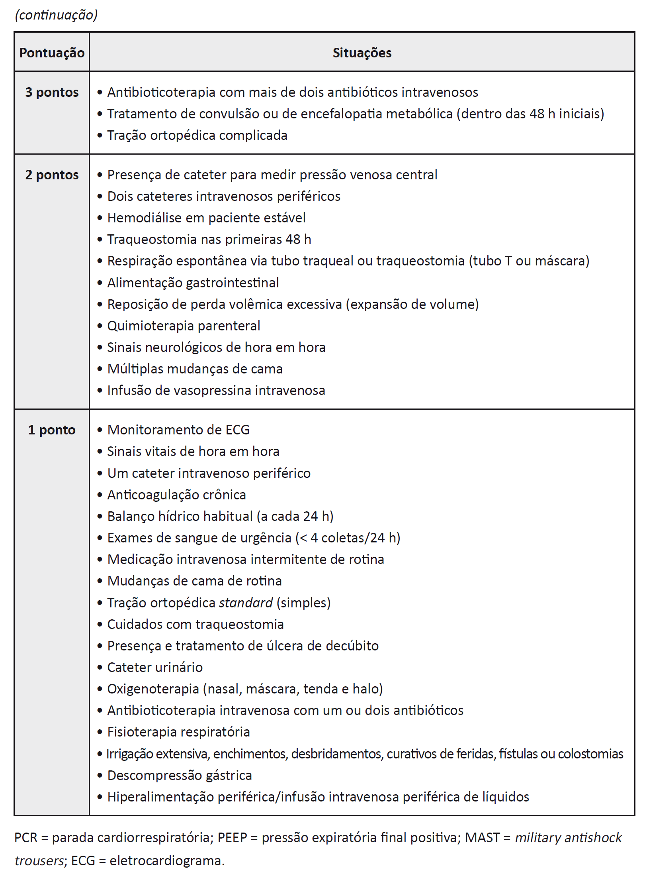
Adicione aqui o Texto

Slide 49
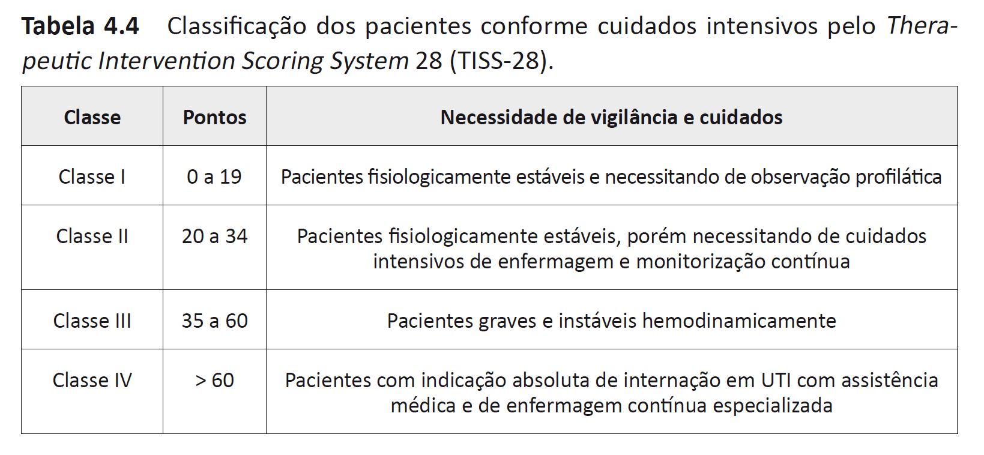
Adicione aqui o Texto

Slide 50
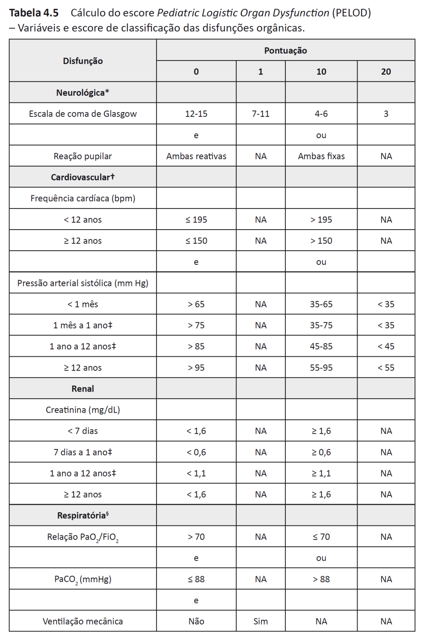
Adicione aqui o Texto

Slide 51
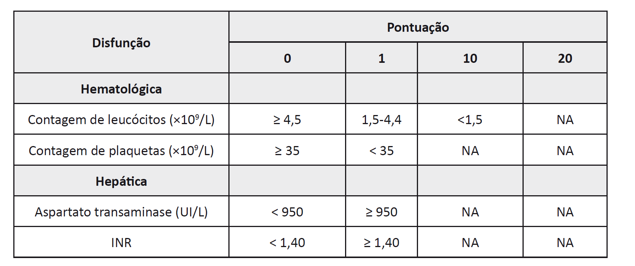
Adicione aqui o Texto

Slide 52
Rotinas em
terapia intensiva pediátrica
Capítulo 5
Distúrbios do ritmo cardíaco

Slide 53
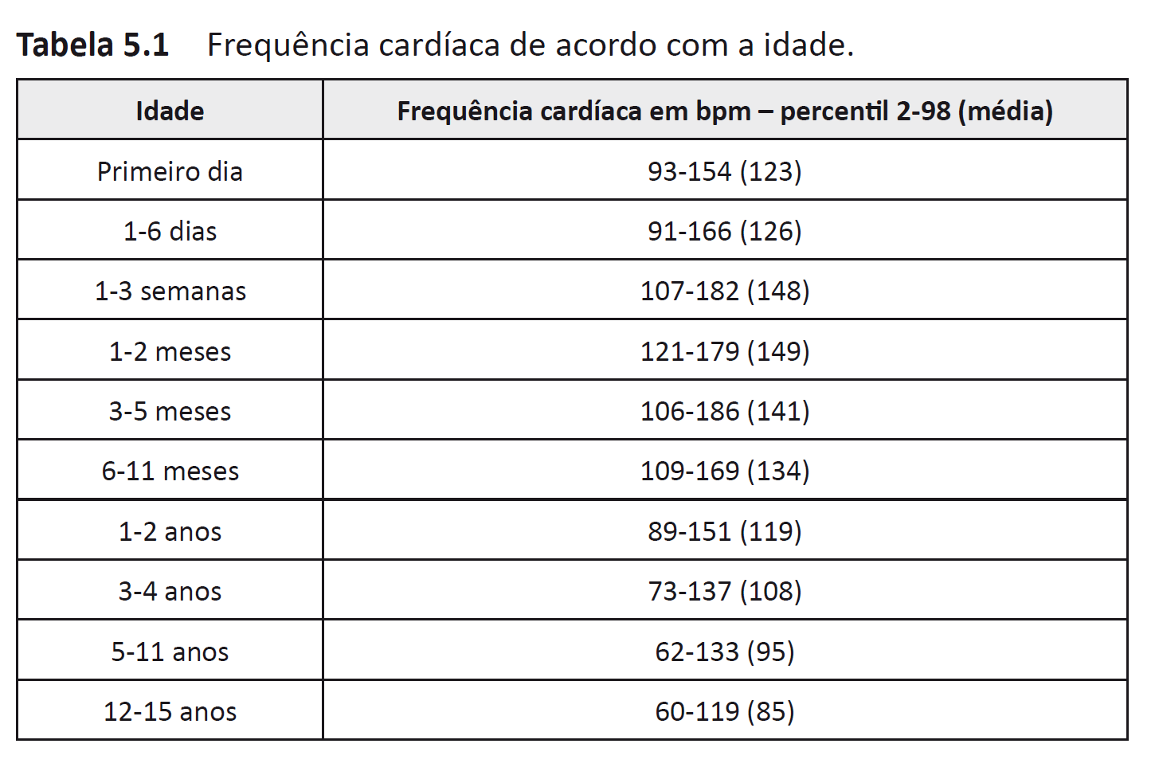
Adicione aqui o Texto

Slide 54
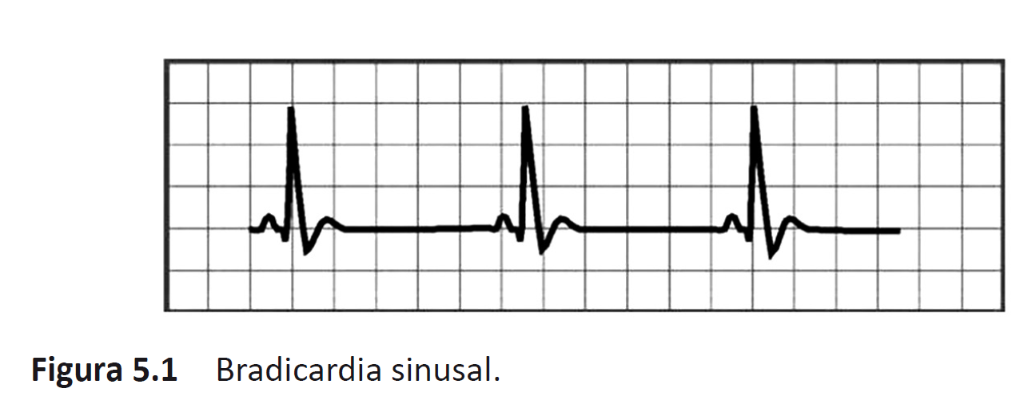
Adicione aqui o Texto

Slide 55
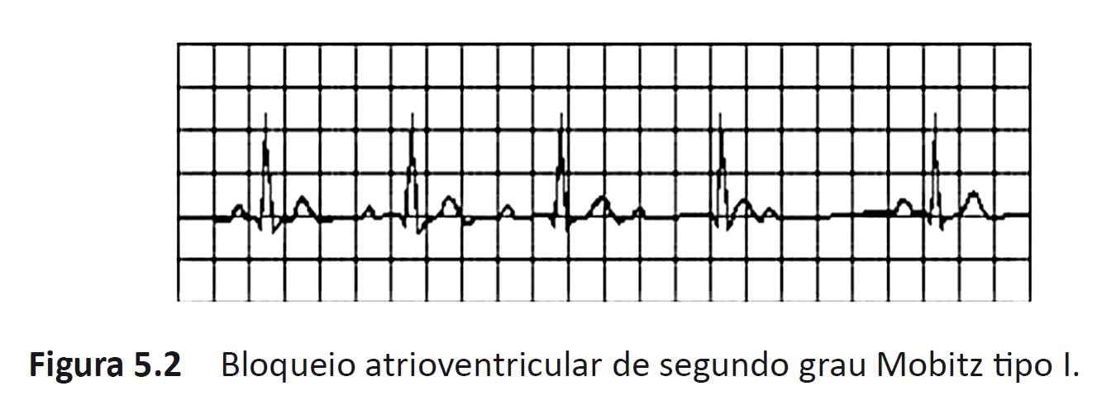
Adicione aqui o Texto

Slide 56
Adicione aqui o Texto

Slide 57
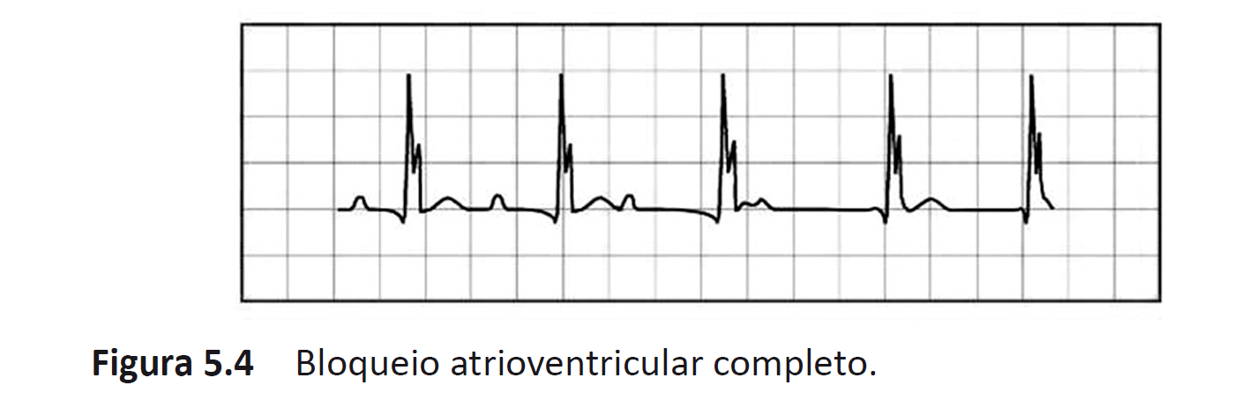
Adicione aqui o Texto

Slide 58
Adicione aqui o Texto

Slide 59
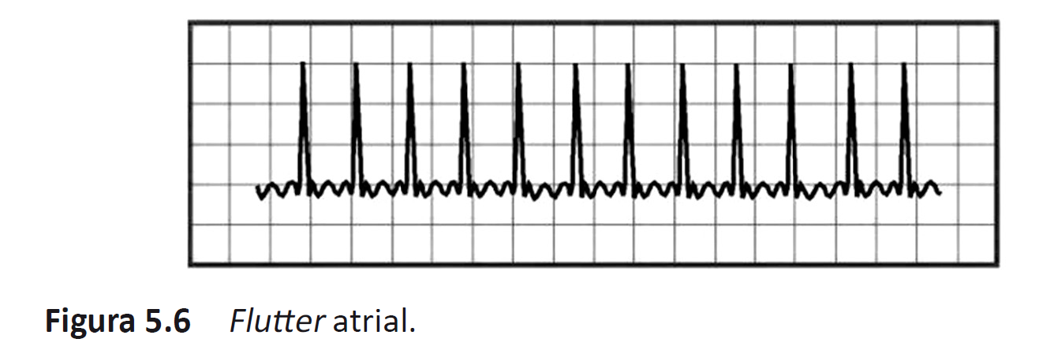
Adicione aqui o Texto

Slide 60
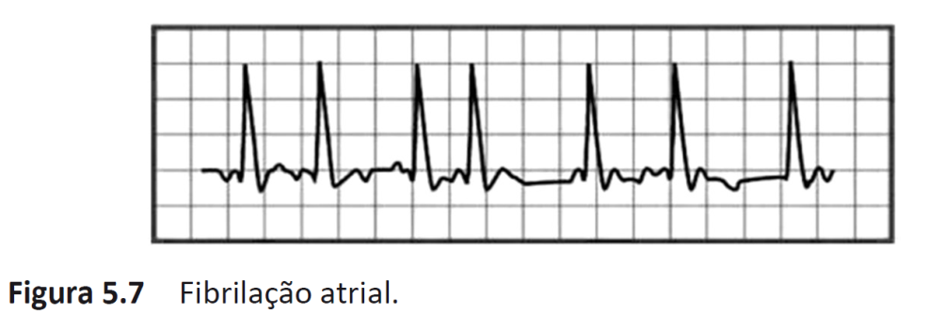
Adicione aqui o Texto

Slide 61
Adicione aqui o Texto

Slide 62
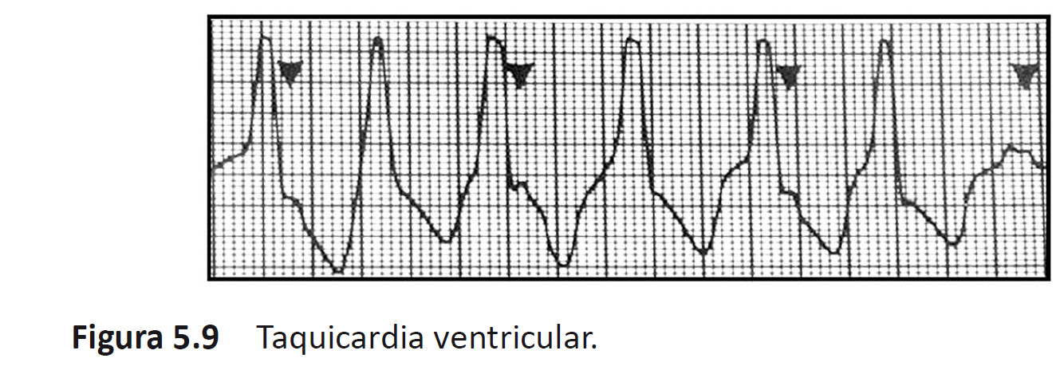
Adicione aqui o Texto

Slide 63
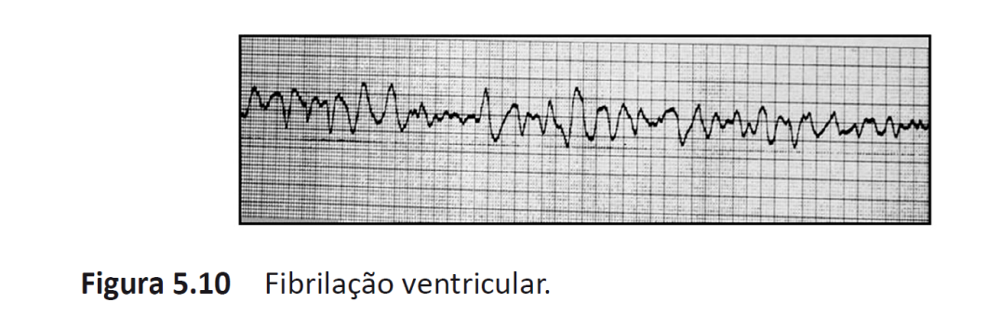
Adicione aqui o Texto

Slide 64
Rotinas em
terapia intensiva pediátrica
Capítulo 6
Uso de marca-passo em
pós-operatório de cirurgia
cardíaca na criança

Slide 65
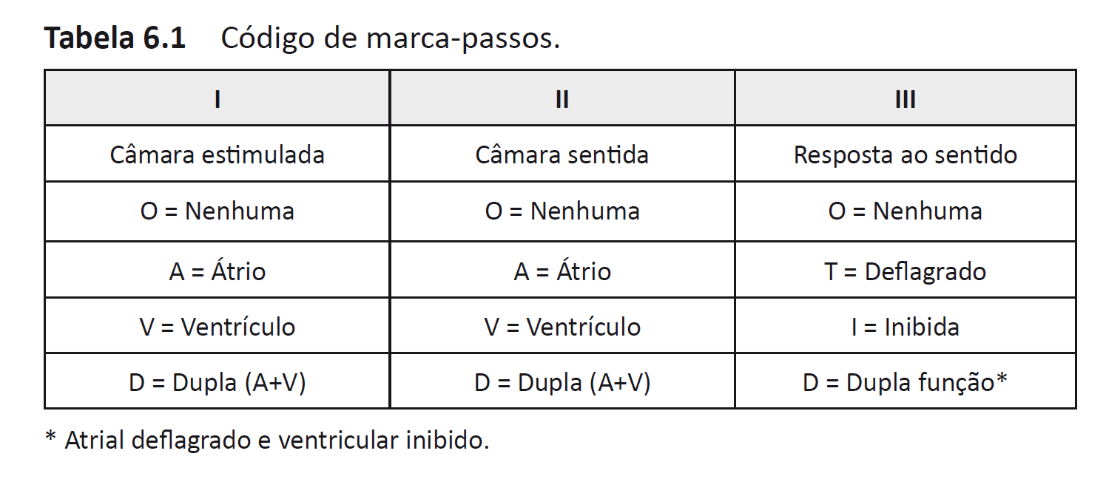
Adicione aqui o Texto

Slide 66
Rotinas em
terapia intensiva pediátrica
Capítulo 7
Hipertensão arterial e crise
hipertensiva em crianças e adolescentes

Slide 67
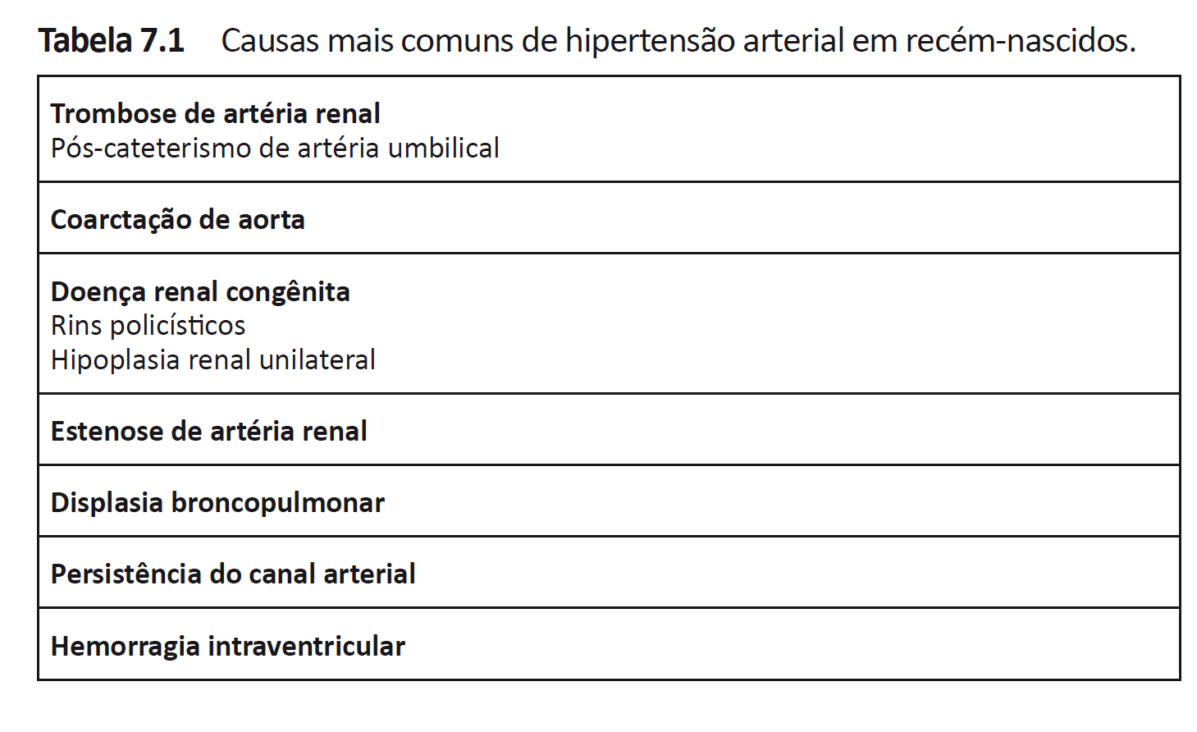
Adicione aqui o Texto

Slide 68
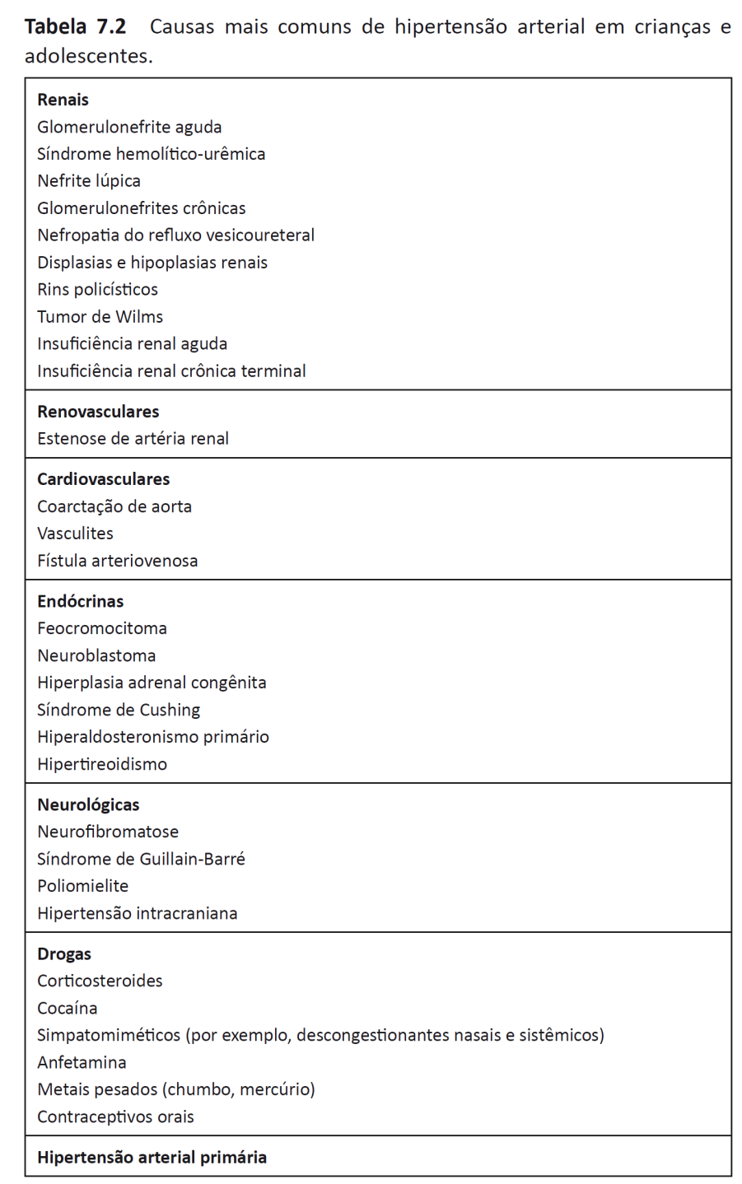
Adicione aqui o Texto

Slide 69
Adicione aqui o Texto

Slide 70
Adicione aqui o Texto

Slide 71
Adicione aqui o Texto

Slide 72
Adicione aqui o Texto

Slide 73
Adicione aqui o Texto

Slide 74
Adicione aqui o Texto

Slide 75
Adicione aqui o Texto

Slide 76
Adicione aqui o Texto

Slide 77
Adicione aqui o Texto

Slide 78
Adicione aqui o Texto

Slide 79
Adicione aqui o Texto

Slide 80
Adicione aqui o Texto

Slide 81
Adicione aqui o Texto

Slide 82
Adicione aqui o Texto

Slide 83
Adicione aqui o Texto

Slide 84
Adicione aqui o Texto

Slide 85
Adicione aqui o Texto

Slide 86
Rotinas em
terapia intensiva pediátrica
Capítulo 8
Pós-operatório de
cirurgia cardíaca

Slide 87
Adicione aqui o Texto

Slide 88
Rotinas em
terapia intensiva pediátrica
Capítulo 9
Pós-operatório de cirurgia cardíaca:
situações especiais

Slide 89
Rotinas em
terapia intensiva pediátrica
Capítulo 10
Choque em crianças

Slide 90
Adicione aqui o Texto

Slide 91
Adicione aqui o Texto

Slide 92
Rotinas em
terapia intensiva pediátrica
Capítulo 11
Cetoacidose diabética

Slide 93
Adicione aqui o Texto

Slide 94
Adicione aqui o Texto

Slide 95
Rotinas em
terapia intensiva pediátrica
Capítulo 12
Coagulação intravascular
disseminada

Slide 96
Adicione aqui o Texto

Slide 97
Rotinas em
terapia intensiva pediátrica
Capítulo 13
Hemorragia digestiva

Slide 98
Adicione aqui o Texto

Slide 99
Adicione aqui o Texto

Slide 100
Adicione aqui o Texto

Slide 101
Adicione aqui o Texto

Slide 102
Adicione aqui o Texto

Slide 103
Adicione aqui o Texto

Slide 104
Adicione aqui o Texto

Slide 105
Rotinas em
terapia intensiva pediátrica
Capítulo 14
Uso de hemocomponentes
e hemoderivados

Slide 106
Rotinas em
terapia intensiva pediátrica
Capítulo 15
Distúrbios
hidroeletrolíticos

Slide 107
Adicione aqui o Texto

Slide 108
Adicione aqui o Texto

Slide 109
Adicione aqui o Texto

Slide 110
Adicione aqui o Texto

Slide 111
Adicione aqui o Texto

Slide 112
Adicione aqui o Texto

Slide 113
Adicione aqui o Texto

Slide 114
Adicione aqui o Texto

Slide 115
Adicione aqui o Texto

Slide 116
Adicione aqui o Texto

Slide 117
Adicione aqui o Texto

Slide 118
Adicione aqui o Texto

Slide 119
Adicione aqui o Texto

Slide 120
Adicione aqui o Texto

Slide 121
Adicione aqui o Texto

Slide 122
Adicione aqui o Texto

Slide 123
Adicione aqui o Texto

Slide 124
Rotinas em
terapia intensiva pediátrica
Capítulo 16
Distúrbios do equilíbrio
ácido-base

Slide 125
Adicione aqui o Texto

Slide 126
Adicione aqui o Texto

Slide 127
Adicione aqui o Texto

Slide 128
Adicione aqui o Texto

Slide 129
Adicione aqui o Texto

Slide 130
Adicione aqui o Texto

Slide 131
Adicione aqui o Texto

Slide 132
Adicione aqui o Texto

Slide 133
Adicione aqui o Texto

Slide 134
Adicione aqui o Texto

Slide 135
Adicione aqui o Texto

Slide 136
Rotinas em
terapia intensiva pediátrica
Capítulo 17
Lesão renal aguda

Slide 137
Adicione aqui o Texto

Slide 138
Adicione aqui o Texto

Slide 139
Adicione aqui o Texto

Slide 140
Adicione aqui o Texto

Slide 141
Adicione aqui o Texto

Slide 142
Adicione aqui o Texto

Slide 143
Adicione aqui o Texto

Slide 144
Adicione aqui o Texto

Slide 145
Adicione aqui o Texto

Slide 146
Adicione aqui o Texto

Slide 147
Adicione aqui o Texto

Slide 148
Rotinas em
terapia intensiva pediátrica
Capítulo 18
Métodos dialíticos

Slide 149
Adicione aqui o Texto

Slide 150
Adicione aqui o Texto

Slide 151
Adicione aqui o Texto

Slide 152
Adicione aqui o Texto

Slide 153
Adicione aqui o Texto

Slide 154
Adicione aqui o Texto

Slide 155
Adicione aqui o Texto

Slide 156
Adicione aqui o Texto

Slide 157
Adicione aqui o Texto

Slide 158
Adicione aqui o Texto

Slide 159
Rotinas em
terapia intensiva pediátrica
Capítulo 19
Síndrome de lise tumoral

Slide 160
Rotinas em
terapia intensiva pediátrica
Capítulo 20
Insuficiência
hepática aguda

Slide 161
Adicione aqui o Texto

Slide 162
Adicione aqui o Texto

Slide 163
Adicione aqui o Texto

Slide 164
Adicione aqui o Texto

Slide 165
Rotinas em
terapia intensiva pediátrica
Capítulo 21
Enterocolite necrosante

Slide 166
Adicione aqui o Texto

Slide 167
Rotinas em
terapia intensiva pediátrica
Capítulo 22
Infecções hospitalares em unidade de terapia intensiva pediátrica

Slide 168
Adicione aqui o Texto

Slide 169
Adicione aqui o Texto

Slide 170
Adicione aqui o Texto

Slide 171
Adicione aqui o Texto

Slide 172
Adicione aqui o Texto

Slide 173
Adicione aqui o Texto

Slide 174
Adicione aqui o Texto

Slide 175
Adicione aqui o Texto

Slide 176
Rotinas em
terapia intensiva pediátrica
Capítulo 23
Terapia nutricional da criança gravemente enferma

Slide 177
Adicione aqui o Texto

Slide 178
Adicione aqui o Texto

Slide 179
Adicione aqui o Texto

Slide 180
Adicione aqui o Texto

Slide 181
Adicione aqui o Texto

Slide 182
Adicione aqui o Texto

Slide 183
Adicione aqui o Texto

Slide 184
Adicione aqui o Texto

Slide 185
Adicione aqui o Texto

Slide 186
Adicione aqui o Texto

Slide 187
Adicione aqui o Texto

Slide 188
Adicione aqui o Texto

Slide 189
Rotinas em
terapia intensiva pediátrica
Capítulo 24
Insuficiência
respiratória aguda

Slide 190
Adicione aqui o Texto

Slide 191
Adicione aqui o Texto

Slide 192
Adicione aqui o Texto

Slide 193
Adicione aqui o Texto

Slide 194
Adicione aqui o Texto

Slide 195
Adicione aqui o Texto

Slide 196
Rotinas em
terapia intensiva pediátrica
Capítulo 25
Asma aguda grave

Slide 197
Adicione aqui o Texto

Slide 198
Adicione aqui o Texto

Slide 199
Adicione aqui o Texto

Slide 200
Adicione aqui o Texto

Slide 201
Adicione aqui o Texto

Slide 202
Adicione aqui o Texto

Slide 203
Rotinas em
terapia intensiva pediátrica
Capítulo 26
Princípios básicos de ventilação mecânica em pediatria

Slide 204
Adicione aqui o Texto

Slide 205
Rotinas em
terapia intensiva pediátrica
Capítulo 27
Ventilação não invasiva

Slide 206
Adicione aqui o Texto

Slide 207
Rotinas em
terapia intensiva pediátrica
Capítulo 28
Desmame da ventilação
mecânica invasiva

Slide 208
Adicione aqui o Texto

Slide 209
Rotinas em
terapia intensiva pediátrica
Capítulo 29
Estado de mal epiléptico

Slide 210
Adicione aqui o Texto

Slide 211
Adicione aqui o Texto

Slide 212
Adicione aqui o Texto

Slide 213
Adicione aqui o Texto

Slide 214
Adicione aqui o Texto

Slide 215
Adicione aqui o Texto

Slide 216
Adicione aqui o Texto

Slide 217
Rotinas em
terapia intensiva pediátrica
Capítulo 30
Pós-operatório
de neurocirurgia

Slide 218
Rotinas em
terapia intensiva pediátrica
Capítulo 31
Traumatismo
cranioencefálico

Slide 219
Rotinas em
terapia intensiva pediátrica
Capítulo 32
Morte encefálica e
doação de órgãos

Slide 220
Adicione aqui o Texto

Slide 221
Adicione aqui o Texto

Slide 222
Rotinas em
terapia intensiva pediátrica
Capítulo 33
Politraumatismo

Slide 223
Adicione aqui o Texto

Slide 224
Adicione aqui o Texto

Slide 225
Adicione aqui o Texto

Slide 226
Rotinas em
terapia intensiva pediátrica
Capítulo 34
Queimadura

Slide 227
Adicione aqui o Texto

Slide 228
Adicione aqui o Texto

Slide 229
Rotinas em
terapia intensiva pediátrica
Capítulo 35
Trauma abdominal

Slide 230
Adicione aqui o Texto

Slide 231
Adicione aqui o Texto

Slide 232
Adicione aqui o Texto

Slide 233
Adicione aqui o Texto

Slide 234
Rotinas em
terapia intensiva pediátrica
Capítulo 36
Síndrome de
compartimento abdominal

Slide 235
Adicione aqui o Texto

Slide 236
Adicione aqui o Texto

Slide 237
Rotinas em
terapia intensiva pediátrica
Capítulo 37
Transplante renal pediátrico

Slide 238
Adicione aqui o Texto

Slide 239
Rotinas em
terapia intensiva pediátrica
Capítulo 38
Procedimentos em
medicina intensiva pediátrica

Slide 240
Adicione aqui o Texto

Slide 241
Adicione aqui o Texto

Slide 242
Adicione aqui o Texto

Slide 243
Adicione aqui o Texto

Slide 244
Adicione aqui o Texto

Slide 245
Rotinas em
terapia intensiva pediátrica
Capítulo 39
Transporte intra e
inter-hospitalar

Slide 246
Adicione aqui o Texto

Slide 247
Adicione aqui o Texto

Slide 248
Rotinas em
terapia intensiva pediátrica
Capítulo 40
Acolhimento dos familiares
no centro de terapia intensiva pediátrico:
abordagem psicológica

Slide 249
Adicione aqui o Texto

Slide 250
Adicione aqui o Texto

Slide 251
Adicione aqui o Texto

